Slide 1
Emissionen verstehen – Klimaschutz gestalten: Die Rolle der Binnenschifffahrt
Lehrunterlagen

Slide 2
Welcher Anteil der weltweiten Treibhausgasemmissionen
wird durch den Transportsektor verursacht?
Rund ein Fünftel (21%) der weltweiten
Treibhausgasemmissionen stammen
aus dem Transportsektor.
Notes:
Quelle:
EDGAR/JRC (2024): Verteilung der CO₂-Emissionen weltweit nach Sektor 2024. In: https://de.statista.com/statistik/daten/studie/167957/umfrage/verteilung-der-co-emissionen-weltweit-nach-bereich/; Abruf 02.12.2025

Slide 3
Wie man am besten mit diesem Lehrmittel arbeitet
Power Point: In der folgenden PowerPoint wird eine Einführung in das Thema Emissionen im Verkehr präsentiert. Zu jeder Folie finden Sie im Notizfeld Sprechtexte, Erklärungen und Quellenangaben. Aktivitätsfolien sind gelb hinterlegt und beinhalten praktische Beispiele, Übungen, Videos und andere interaktive Elemente, die speziell für den Einsatz im Unterricht aufbereitet wurden.
Videos und ergänzende Übungen: Videos und Übungen zum Thema finden Sie hier in der Präsentation auf den farblich hinterlegten Aktivitätsfolien als auch unter: https://www.rewway.at/de/lehrmittel/
Alle Lehrmittel beinhalten eine kompakte Übersicht, welche die Unterrichtsplanung erleichtert: Lernziele, Zielgruppen, Schwierigkeitsgrad, Methoden und Anknüpfungspunkte zum Lehrplan.
Kahoot!: Für eine spielerische Überprüfung des Lernfortschrittes besteht die Möglichkeit, ein vorbereitetes frei zugängliches Kahoot! im Unterricht einzusetzen. Den QR-Code bzw. Link direkt zum Quiz finden Sie am Ende der Power Point.
Quellenverzeichnis: Die für die Präsentation verwendeten Quellen sind im jeweiligen Notizfeld der einzelnen Folien als auch am Ende der PowerPoint verfügbar.

Slide 4
Lernziele und Zielgruppen
Lernziele:
Die Teilnehmenden sollen
  die Grundlagen des Klimawandels sowie die Auswirkungen von Treibhausgasemissionen verstehen
  den Transportsektor im Zusammenhang mit Treibhausgasemissionen kennenlernen
  Übungen zu Emissionsberechnungen durchführen
  über die Emissionen in der Binnenschifffahrt nachdenken und
  verschiedene Ansätze und Technologien kennen, die Emissionen im Binnenschiffsverkehr reduzieren können
Zielgruppe:
Schüler*innen der Oberstufen (AHS) bzw. BHS
Berufsschüler*innen
Studierende zur Einführung in die Themenfelder Transportlogistik, Binnenschifffahrt und multimodale Verkehre
Quereinsteigende und Fachkräfte aus anderen Branchen

Slide 5
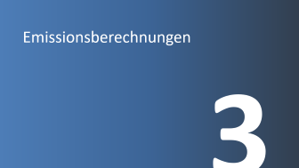
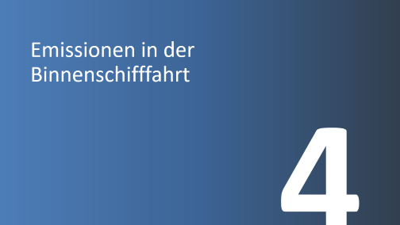

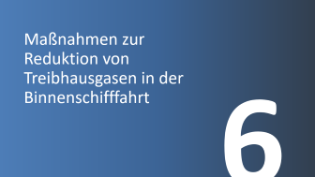





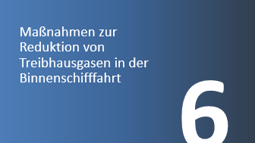


Emissionen Verstehen – Klimaschutz gestalten: Die Rolle der Binnenschifffahrt

Slide 6
Klimawandel und Treibhausgasemissionen
1

Slide 7

Was ist Klima?
Wetter ≠ Klima
Das Wetter beschreibt kurzzeitige Erscheinungen in unserer Atmosphäre an einem bestimmten Ort. Es kann von Tag zu Tag und sogar von Stunde zu Stunde verschieden sein.
Das Klima ist hingegen die statistische Zustandsbeschreibung des Wetters über einen längeren Zeitraum (mindestens 30 Jahre).
Bild: Pixabay
Notes:
Quelle: Klimabündnis Österreich (2024): https://www.klimabuendnis.at/wp-content/uploads/2024/09/Praesentationen_zu_Klimafakten_Klimawandel.pdf (Abruf: 01.07.2025)
Bildquelle: Pixabay (2025): https://pixabay.com/de/photos/wolken-himmel-natur-wetter-2085112/ (Abruf: 01.07.2025)

Slide 8
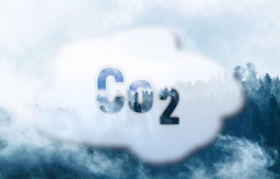
Treibhausgase
Bild: Pixabay
Der natürlich vorkommende Treibhauseffekt ist eine wesentliche Voraussetzung für Leben auf der Erde. Ohne ihn läge die durchschnittliche Temperatur unseres Planeten trotz Sonnenstrahlung bei -18 °C.
Treibhausgase wie Kohlendioxid (CO₂), Ozon (O₃), Methan (CH₄) und Lachgas (N₂O) sind zwar nur in sehr geringen Mengen – etwa 0,04 Prozent – in der Atmosphäre vorhanden. Dennoch haben sie durch ihre Fähigkeit, Wärmestrahlung zu absorbieren, einen erheblichen Einfluss auf das globale Klima.
Kohlendioxid (CO2 ) ist das mengenmäßig wichtigste Treibhausgas. Die durchschnittliche Verweildauer von CO2 in der Atmosphäre beträgt rund 120 Jahre. CO2 entsteht als Endprodukt bei der Verbrennung von Substanzen, die Kohlenstoff enthalten.
Methan (CH4 ) wird beim Abbau von organischem Material unter Luftabschluss freigesetzt – in den Mägen von Wiederkäuern (Rinderhaltung), beim Reisanbau sowie auf Mülldeponien.
Lachgas (N2O) entsteht durch den Abbau stickstoffhaltiger Verbindungen in Böden. Lachgas wird insbesondere durch Stickstoffdünger in der Landwirtschaft, durch Massentierhaltung sowie Verbrennungs- und Kläranlagen freigesetzt
Fluorierte Treibhausgase (HFKWs, FKWs, SF6 , NF3 ) kommen im Gegensatz zu den übrigen Treibhausgasen in der Natur ursprünglich nicht vor. Sie werden u. a. als Kältemittel in Klimaanlagen, als Treibgas in Sprays sowie als Treibmittel in Schäumen und Dämmstoffen eingesetzt.
Notes:
Quelle: Klimabündnis Österreich (2024): https://www.klimabuendnis.at/wp-content/uploads/2024/09/Praesentationen_zu_Klimafakten_Klimawandel.pdf (Abruf: 01.07.2025)
Bildquelle: Pixabay (2025): https://pixabay.com/de/photos/kohlendioxid-co2-klimawandel-7123532/ (Abruf: 01.07.2025)
Oder lesen: https://www.ardalpha.de/wissen/umwelt/klima/klimawandel/treibhausgase-gase-kohlendioxid-methan-klimawandel-100.html

Slide 9
CO2-Äquivalente (CO2e) = Globales Erwärmungspotenzial
CO2e ist eine Maßeinheit, die den Effekt aller Treibhausgase aufs Klima vergleichbar macht
verschiedenen Treibhausgase tragen unterschiedlich stark zum Treibhauseffekt bei und bleiben verschieden lang in der Erdatmosphäre
Beispiel: Vergleich der Wirkung einer Tonne CO2 mit einer Tonne Methan über einen Zeitraum von 100 Jahren: Die Tonne Methan ist rund 30-mal klimaschädlicher als die Tonne CO2. Eine Tonne Methan entspricht also etwa 30 Tonnen CO2-Äquivalenten (CO2e).
Bild: Pixabay und eigene Darstellung, Daten von IPCC (2024)
Notes:
Quellen: ClimatePartner GmbH (2025): https://www.climatepartner.com/de/wissen/glossar/co2-aequivalente-co2e (Abruf: 01.07.2025)
Bildquelle: eigene Darstellung, Erde von Pixabay (2025): https://pixabay.com/de/photos/erde-planet-raum-welt-universum-11009/ (Abruf: 01.07.2025), Daten von: IPCC (2024a): https://ghgprotocol.org/sites/default/files/2024-08/Global-Warming-Potential-Values%20%28August%202024%29.pdf (Abruf: 01.07.2025)

Slide 10
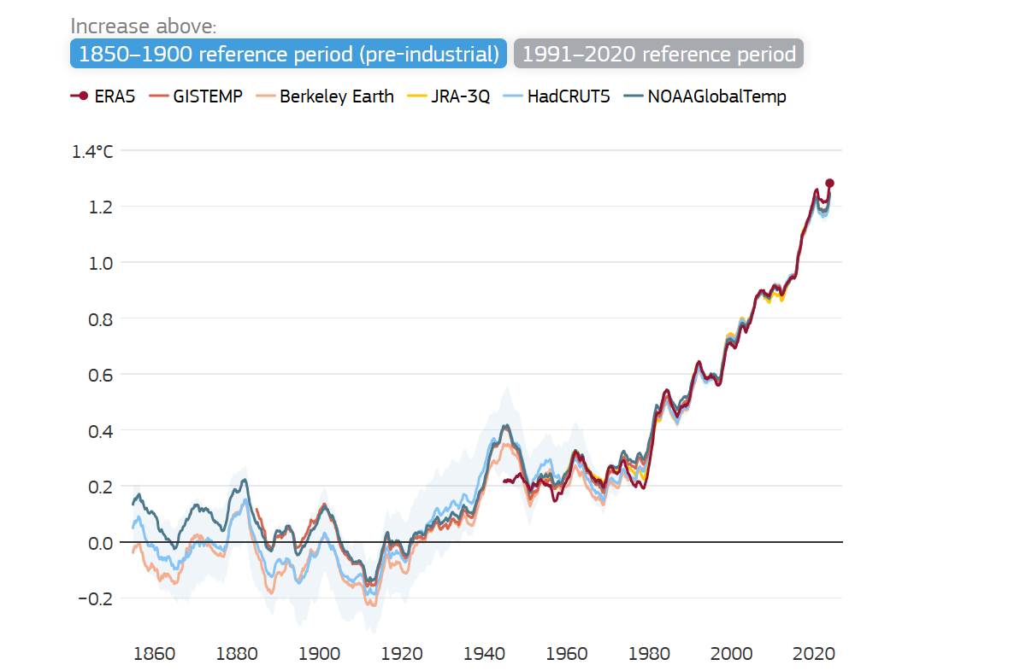
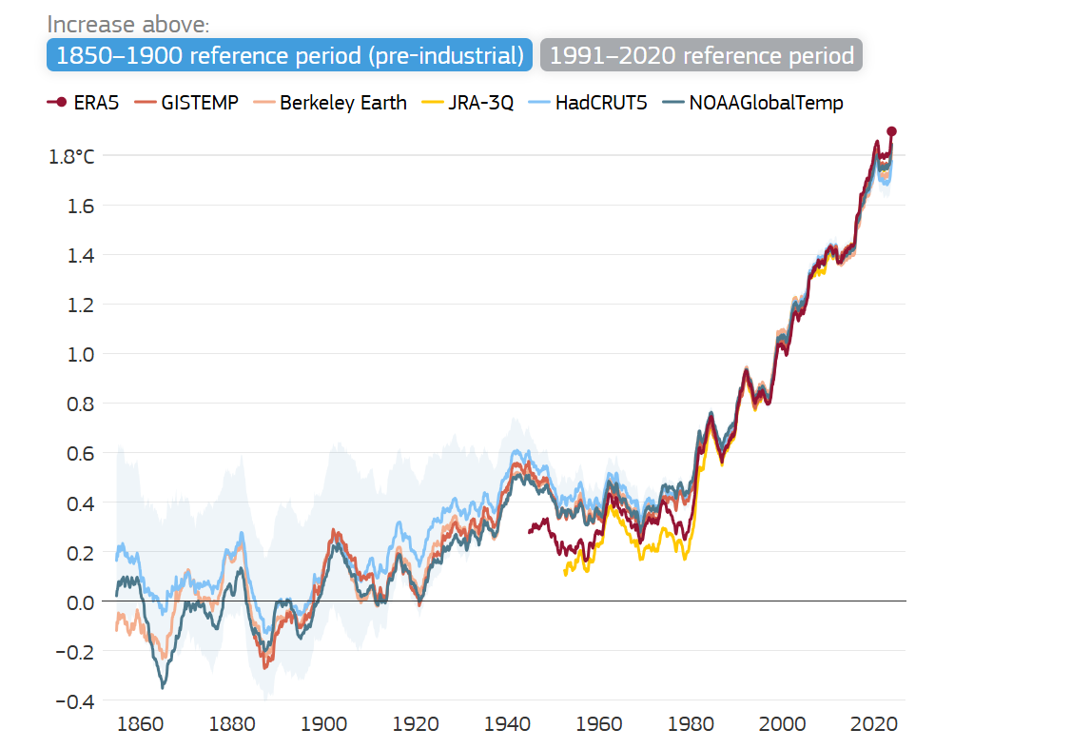
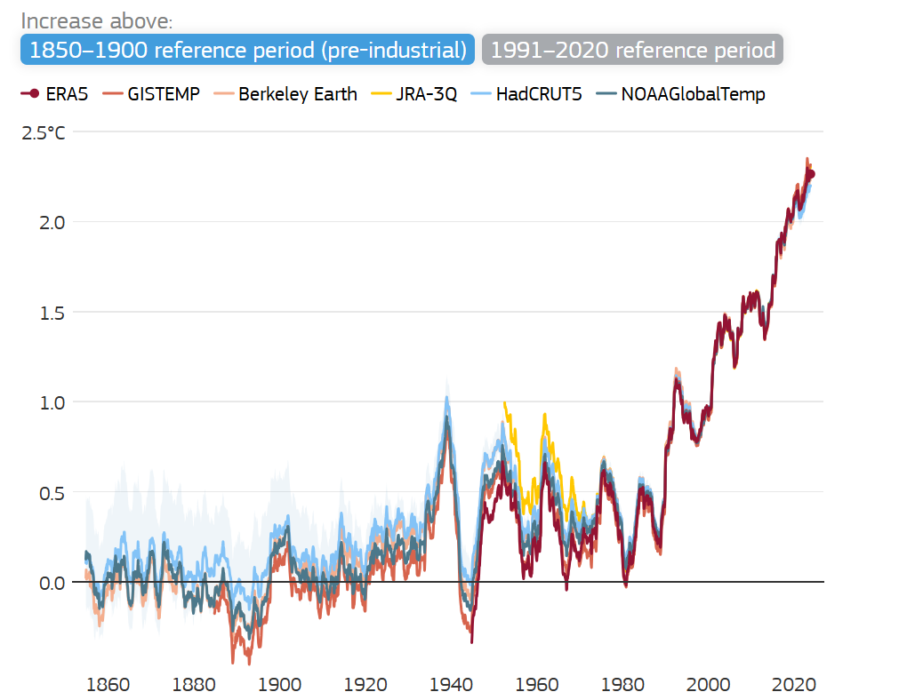
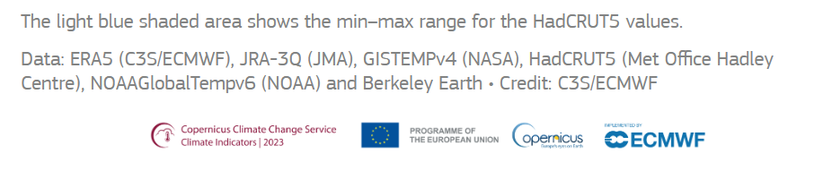

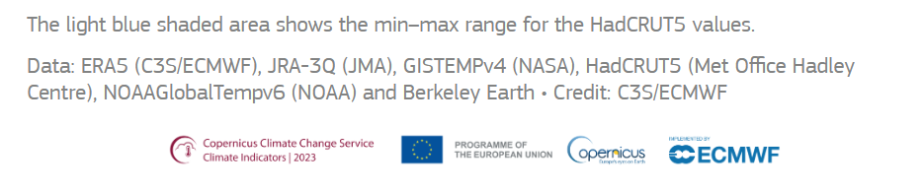
Anstieg der Temperatur
Increase in global average temperature
Increase in average temperature over land
Increase in average European temperature
Figure 1. Global average near-surface temperature for centred running 60-month periods, relative to the average for the 1991–2020 reference period and as an increase above the 1850–1900 average, according to six datasets. The average temperature for 1991–2020 from ERA5 is 14.4°C. Data sources: ERA5 (C3S/ECMWF), JRA-3Q (JMA), GISTEMPv4 (NASA), HadCRUT5 (Met Office Hadley Centre), NOAAGlobalTempv6 (NOAA) and Berkeley Earth. Credit: C3S/ECMWF.
Figure 2. Average temperature over all land for centred running 60-month periods, relative to the average for the 1991–2020 reference period and as an increase above the 1850–1900 average, according to six different datasets. The average temperature for 1991–2020 from ERA5 is 9.2°C. Data sources: ERA5 (C3S/ECMWF), JRA-3Q (JMA), GISTEMPv4 (NASA), HadCRUT5 (Met Office Hadley Centre), NOAAGlobalTempv6 (NOAA) and Berkeley Earth. Credit: C3S/ECMWF.
Figure 3. Average temperature over European land for centred running 60-month periods, relative to the average for the 1991–2020 reference period and as an increase above the 1850–1900 average, according to six different datasets. The average temperature for 1991–2020 from ERA5 is 9.2°C. Data sources: ERA5 (C3S/ECMWF), JRA-3Q (JMA), GISTEMPv4 (NASA), HadCRUT5 (Met Office Hadley Centre), NOAAGlobalTempv6 (NOAA) and Berkeley Earth. Credit: C3S/ECMWF.
Bild: Copernicus Climate Change Service (2025)
Notes:
Die globale bodennahe Lufttemperatur ist seit der vorindustriellen Zeit um etwa 1,3 °C bis 1,4 °C gestiegen.
Die durchschnittlichen Werte der letzten fünf Jahre gehören zu den höchsten – oder sind die höchsten – seit Beginn der Aufzeichnungen.
Der Temperaturanstieg war über Land stärker ausgeprägt als über dem Meer.
In Europa war der Temperaturanstieg etwa 1 °C höher als der globale Durchschnitt.
Sechs häufig genutzte Datensätze zeigen, dass der jüngste Fünfjahresdurchschnitt (2020–2024) der höchste seit Beginn der Aufzeichnungen ist und dass 2024 das wärmste Jahr überhaupt war. Danach folgen 2023 und 2016. Die niedrigeren Temperaturen in den Jahren 2021 und 2022 stehen im Zusammenhang mit einem lang anhaltenden La-Niña-Ereignis. Alle Datensätze zeigen, dass die Jahre 2015 bis 2024 die zehn wärmsten Jahre seit Beginn der Aufzeichnungen sind, auch wenn sich die Rangfolge einzelner Jahre leicht unterscheidet.
Quelle: Copernicus Climate Change Service (2025a): https://climate.copernicus.eu/climate-indicators/temperature (Abruf: 02.02.2025)
Bildquelle:
Copernicus Climate Change Service (2025a): https://climate.copernicus.eu/climate-indicators/temperature (Abruf: 02.02.2025)

Slide 11
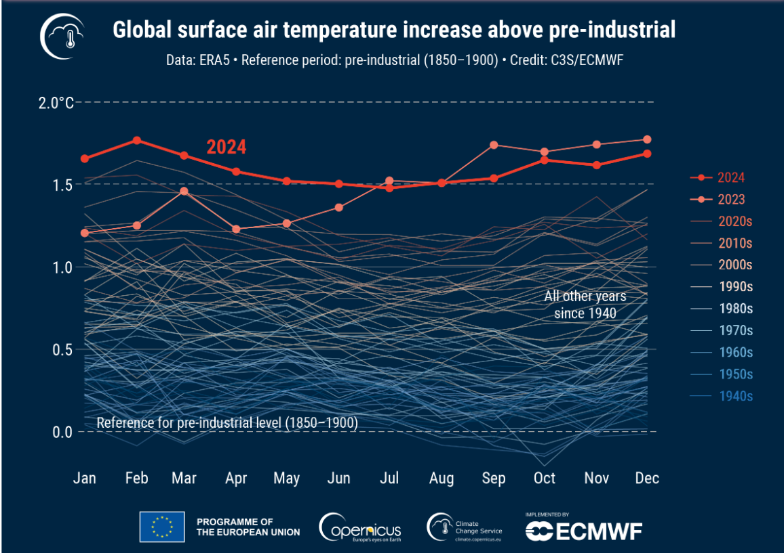
Anstieg der Temperatur
2024 war das heißeste Jahr seit Beginn der Aufzeichnungen
Besonders bemerkenswert war der 22. Juli, der als der heißeste jemals gemessene Tag galt, mit einer globalen Durchschnittstemperatur von 17,16 °C laut ERA5.
Zudem wurde 2024 das erste Jahr, das eine jährliche Temperaturabweichung über der 1,5°C-Schwelle im Vergleich zum vorindustriellen Niveau erreichte.
Bild: Copernicus Climate Change Service (2025)
Auch wenn das nicht bedeutet, dass wir das im Pariser Abkommen festgelegte Limit überschritten haben — dieses bezieht sich auf Temperaturabweichungen, die über mindestens 20 Jahre gemittelt werden — verdeutlicht es dennoch, dass die globalen Temperaturen auf ein Niveau ansteigen, das moderne Menschen noch nie zuvor erlebt haben.
Notes:
Quelle: Copernicus Climate Change Service (2025b): https://climate.copernicus.eu/copernicus-2024-first-year-exceed-15degc-above-pre-industrial-level (Abruf: 03.07.2025)
Bildquelle: Copernicus Climate Change Service (2025b): https://climate.copernicus.eu/copernicus-2024-first-year-exceed-15degc-above-pre-industrial-level (Abruf: 03.07.2025)

Slide 12

Auswirkungen des Klimawandels
Polareis schmilzt: Wenn Eisflächen zu Meerwasser werden, ändert sich die Reflexionsstrahlung und noch mehr Eis schmilzt. Mit dem Rückgang des Meereises verschwinden Jagdgründe und Lebensräume vieler Arten, und die ozeanische Zirkulation verändert sich.
Bild: Pixabay
Anstieg der Meeresspiegel: Der Meeresspiegel steigt durch schmelzende Eismassen und die Wärmeausdehnung des Wassers. Bei 2 °C Erwärmung wären rund 130 Millionen Menschen vom höheren Meeresspiegel betroffen.
Gletscher schwinden: Der Gletscherrückgang beeinflusst Ökosysteme, Trinkwasser, Energie und Tourismus in den Alpen. Über die Flüsse Donau, Po, Rhein und Rhone sind mehr als 100 Millionen Menschen betroffen.
Auftauen von Permafrostböden: Permafrostböden enthalten enorme Mengen Kohlenstoff – allein in der Arktis rund 1.700 Gigatonnen. Schmilzt der Permafrost, können große Mengen Treibhausgase freigesetzt werden, was ein globales Risiko darstellt.
Notes:
Quelle: Klimabündnis Österreich (2024): https://www.klimabuendnis.at/wp-content/uploads/2024/09/Praesentationen_zu_Klimafakten_Klimawandel.pdf (Abruf: 01.07.2025)
Bildquelle: Pixabay (2025): https://pixabay.com/de/photos/gletscher-morteratschgletscher-berge-7125359/ (Abruf: 03.07.2025)

Slide 13
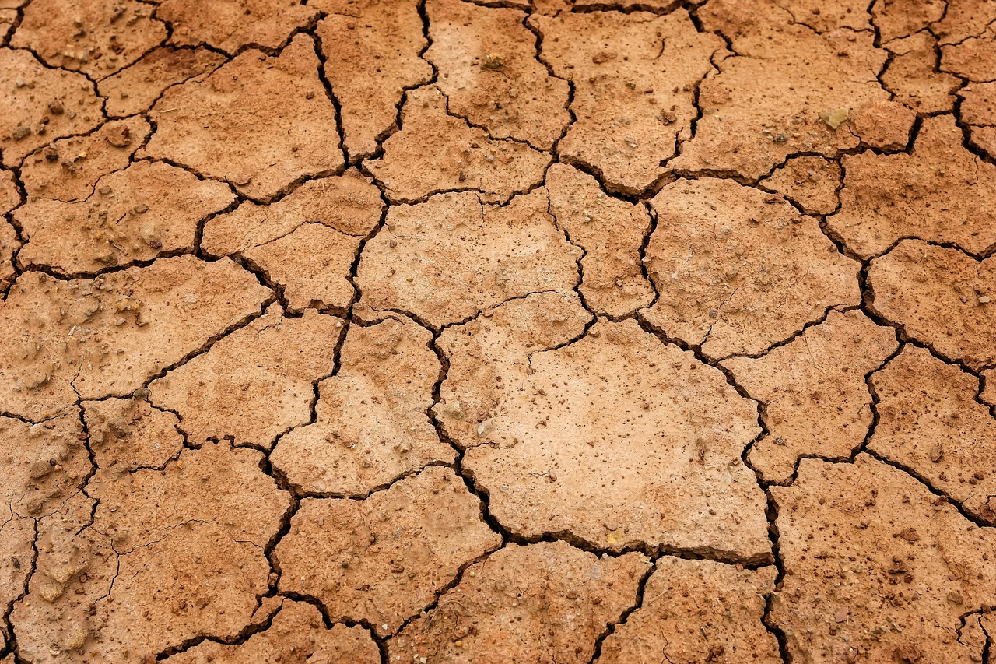
Auswirkungen des Klimawandels
Zunahme von Extremwetterereignisse
Ökosysteme und Artenvielfalt: Laut Weltbiodiversitätsrat sind 1 von insgesamt etwa 8 Millionen Arten vom Aussterben bedroht. Viele können sich nicht schnell genug anpassen, was Ökosysteme verarmen lässt. Zusätzlich belasten Lebensraumzerstörung, Verschmutzung, Pestizide, invasive Arten und Übernutzung die Artenvielfalt.
Bild: Pixabay
Versauerung der Ozeane: Die Ozeane nehmen rund 22 % der menschengemachten CO₂-Emissionen auf und versauern dadurch. Das schadet vielen Meeresbewohnern, besonders Kalkbildnern, und gefährdet Korallenriffe. Ist ein Riff erst mal zerstört, dauert es mehrere tausend Jahre bis es wieder nachwächst.
Landwirtschaft und Ernährungssicherheit
Flucht und Klimamigration
Notes:
Quelle: Klimabündnis Österreich (2024): https://www.klimabuendnis.at/wp-content/uploads/2024/09/Praesentationen_zu_Klimafakten_Klimawandel.pdf (Abruf: 01.07.2025)
Bildquelle: Pixabay (2025): https://pixabay.com/de/photos/erde-d%C3%BCrre-boden-trockenheit-3355931/ (Abruf: 03.07.2025)

Slide 14
Berechne deinen ökologischen Fuß- und Handabdruck
Klimawandel und Treibhausgasemissionen
https://www.mein-fussabdruck.at/
Finde heraus, wieviel Fläche dein Lebensstil in Anspruch nimmt und was du beitragen kannst für eine bessere Welt!
Notes:
Dauer
10-30 Minuten Berechnung (auch als HÜ geeignet)
anschließend optional Diskussion
https://www.mein-fussabdruck.at/
Finde heraus, wieviel Fläche dein Lebensstil in Anspruch nimmt und was du beitragen kannst für eine bessere Welt!
Je nach verfügbarer Zeit berechnen die Schüler:innen den Fußabdruck mit dem Schnellrechner (ca. 5 Minuten) oder dem Detailrechner (ca. 25 Minuten). Der Detailrechner dauert ca. 25 Minuten und fragt alle Lebensbereiche ab (Ernährung, Wohnen, Mobilität, Konsum). Manche Fragen, z. B. zu Energieverbrauch, Heizung oder gefahrene PKW-Kilometer, können für Schüler:innen schwierig zu beantworten sein. Es empfiehlt sich die Schüler:innen darauf hinzuweisen und Schätz- oder Durchschnittswerte heranzuziehen.
Die Berechnung des Handabdrucks erfordert nur ca. 1 Minute.
Reflexionsfragen in Gruppen oder Klassenverband im Anschluss:
Welche Bereiche haben den größten Einfluss auf deinen Fußabdruck?
Welche Möglichkeiten siehst du, um deinen Fußabdruck zu verkleinern und deinen Handabdruck zu vergrößern?
Welche konkreten Schritte könntest du im Alltag umsetzen?
Lernziele
Die Schülerinnen und Schüler können den CO₂-Ausstoß ihres Lebensstils einschätzen und mit dem österreichischen Durchschnitt vergleichen.
Die Schülerinnen und Schüler erkennen persönliche Handlungsmöglichkeiten, um den Fußabdruck zu verringern und die Umwelt positiv zu beeinflussen.
Die Schülerinnen und Schüler entwickeln ein Bewusstsein für gemeinsame Verantwortung.

Slide 15
Die Folgen einer globalen Erwärmung von 1,5° vs. 2,0°
Verlust des arktischen Meereises
1,5°
Alle 100 Jahre einen eisfreien Sommer in der Arktis
2,0°
Alle 10 Jahre einen eisfreien Sommer in der Arktis.
Hochwasser
1,5°
Besteht ein 100 % höheres (also doppelt so hohes) Hochwasserrisiko.
2,0°
Besteht ein 170% höheres Hochwasserrisiko.
Artensterben
1,5°
6% der Insekten
8% der Pflanzen
4% der Wirbeltiere
2,0°
18% der Insekten
16% der Pflanzen
8% der Wirbeltiere
Korallensterben
1,5°
Mindestens 70 % aller Korallenriffe auf der Welt sind bis 2050 verschwunden.
2,0°
Alle Korallenriffe weltweit sind bis 2050 praktisch zur Gänze verschwunden.
Dürreperioden und Wassermangel
1,5°
50 Millionen Menschen im urbanen Raum von Dürre und Wasserknappheit betroffen.
2,0°
410 Millionen Menschen im urbanen Raum von Dürre und Wasserknappheit betroffen.
Notes:
Alternativ oder zusätzlich kann auch das Video gezeigt werden: https://www.youtube.com/watch?v=nARngHsFtl0
Quelle: WWF Österreich (2023): https://www.wwf.at/artikel/folgen-der-klimakrise-15-grad-oder-2-grad/ (Abruf: 01.07.2025)

Slide 16

Weltklimarat
Der Weltklimarat (IPCC - Intergovernmental Panel on Climate Change) ist das internationale Gremium zur Bewertung der Klimawissenschaft. Er wurde 1988 von der Weltorganisation für Meteorologie (WMO) und dem Umweltprogramm der Vereinten Nationen (UNEP) gegründet, um Entscheidungsträgern regelmäßige Berichte über die wissenschaftlichen Grundlagen des Klimawandels, seine Auswirkungen, Risiken und mögliche Gegenmaßnahmen bereitzustellen.
2023 ist der sechste Sachstandbericht erschienen, welcher von hunderten führenden Wissenschaftler*innen und Expert*innen verfasst wird.
Notes:
Quellen: IPCC (2024b): https://www.ipcc.ch/site/assets/uploads/2024/04/IPCCFactSheet_WhatisIPCC.pdf (Abruf 03.07.2025)

Slide 17
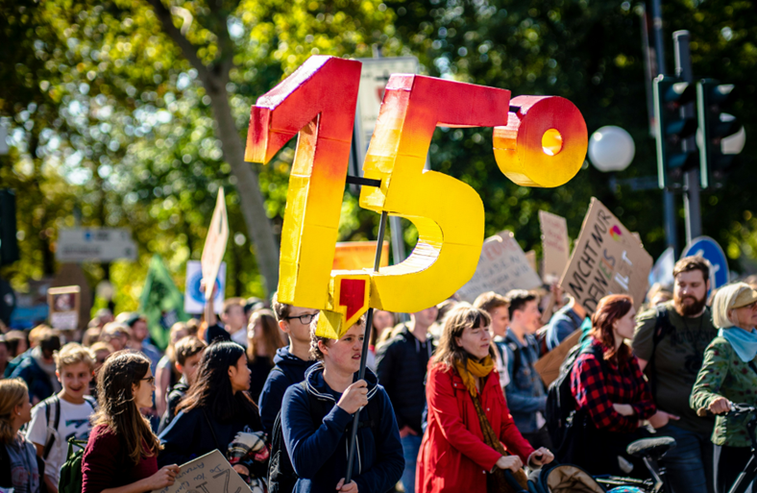
Internationale Klimaziele
Bild: Unsplash
Das Pariser Klimaabkommen – ein Meilenstein im globalen Klimaschutz
  Die Klimakrise ist ein weltweites Problem, das nur durch internationale Zusammenarbeit gelöst werden kann.
  Ein entscheidender Schritt war die Weltklimakonferenz 2015 in Paris, auf der das Pariser Abkommen von 195 Mitgliedsstaaten der UN-Klimarahmenkonvention (UNFCCC) beschlossen wurde.
  Das Abkommen setzt das Ziel, die Erderwärmung auf deutlich unter 2 °C — möglichst auf 1,5 °C — im Vergleich zum vorindustriellen Niveau zu begrenzen.
  Zudem sollen nur noch so viele Treibhausgase ausgestoßen werden, wie durch natürliche und künstliche CO₂-Senken wieder aufgenommen werden können
  .Ein weiterer wichtiger Punkt ist die finanzielle Unterstützung ärmerer Länder, um ihnen sowohl Klimaschutzmaßnahmen als auch Anpassungen an die Folgen des Klimawandels zu ermöglichen.
Mittlerweile gehören 198 Staaten der Klimarahmenkonvention an, 195 davon haben das Pariser Abkommen unterzeichnet — nahezu die gesamte Weltgemeinschaft. Trotz dieses breiten Konsenses bleiben konkrete Maßnahmen oft schwierig, da unterschiedliche Interessen aufeinandertreffen.
Neben dem Pariser Abkommen gibt es weitere internationale Initiativen, die Klimaschutz in Industrie-, Schwellen- und Entwicklungsländern vorantreiben, mit jeweils eigenen Schwerpunkten und Mitgliedern.
Notes:
Quellen: Klimabündnis Österreich (2024): https://www.klimabuendnis.at/wp-content/uploads/2024/09/Praesentationen_zu_Klimafakten_Klimawandel.pdf (Abruf: 01.07.2025)
Umweltbundesamt (2024a): https://www.umweltbundesamt.de/themen/klima-energie/internationale-klimapolitik#internationale-klimapolitik (Abruf: 07.07.2025)
Bildquelle: Foto von Mika Baumeister auf Unsplash
Weiter Informationen zur Geschichte der Klimaverhandlungen: https://www.europarl.europa.eu/topics/de/article/20180404STO00910/infografik-geschichte-der-klimaverhandlungen

Slide 18
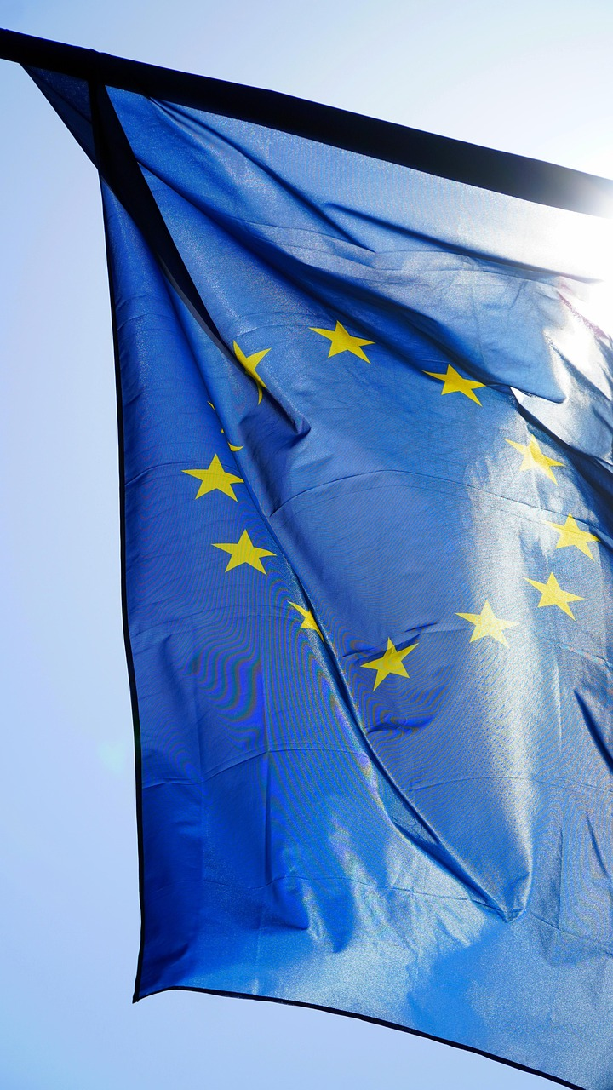
EU-Ziele
28. Nov 2019 Europäisches Parlament erklärt Klimanotstand
  Die Kommission soll gewährleisten, dass alle relevanten Gesetzes- und Haushaltsvorschläge vollständig mit dem Ziel übereinstimmen, die Erderwärmung auf unter 1,5 °C zu begrenzen.
11. Dez 2019 Die EU-Kommission stellt den europäischen Grünen Deal vor. Mithilfe eines europäischen Klimagesetzes soll die EU bis 2050 klimaneutral werden.
12. Dez 2019 Auf einem EU-Gipfel in Brüssel einigen sich die Staats- und Regierungschefs auf das EU-Klimaneutralitätsziel für 2050.
29 Juli 2021 Das erste EU-Klimagesetz macht die Verwirklichung der Klimaneutralität bis 2050 zum verbindlichen Ziel. Mit dem Gesetz sollen auch nach 2050 negative Emissionen erreicht werden. Als Zwischenziel wird eine Reduzierung der Netto-Treibhausgasemissionen um mindestens 55 % bis 2030 festgelegt.
Bild: Pixabay
Notes:
Quelle: Europäisches Parlament (2018): https://www.europarl.europa.eu/topics/de/article/20180404STO00910/infografik-geschichte-der-klimaverhandlungen (Abruf 07.07.2025).
Bildquelle: Pixabay (2025): https://pixabay.com/de/photos/europa-flagge-europafahne-eu-4977601/ (Abruf: 07.07.2025)

Slide 19
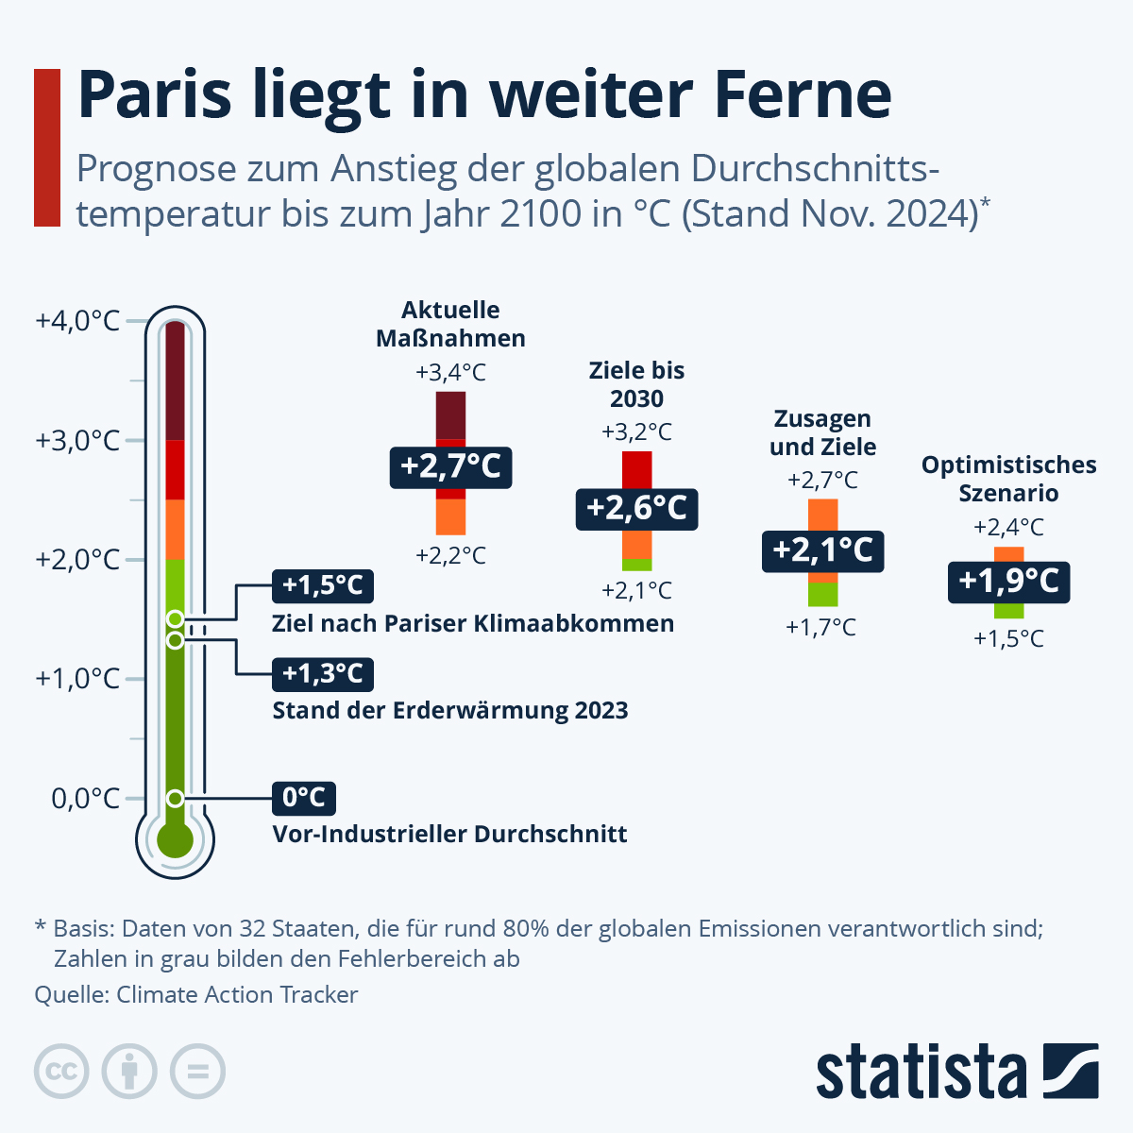
Prognosen
1.000 Gt CO2 verursachen einen Anstieg der globalen Oberflächentemperatur um ca. ein halbes Grad (0,27 °C bis 0,63 °C). Aus dieser Beziehung ergibt sich ein verbleibendes Kohlenstoffbudget, innerhalb dessen der Temperaturanstieg auf ein bestimmtes Niveau begrenzt werden kann.
Um die Erwärmung unter 1,5 °C gegenüber vorindustriellem Niveau zu halten, dürfen weltweit nur noch 275 Gt CO2 emittiert werden (Stand 2022)
Für eine Begrenzung der globalen Oberflächentemperatur auf 2 °C gegenüber vorindustriellem Niveau verbleiben 1.150 Gt CO2 (Stand 2022)
Zum Vergleich: 2022 wurden weltweit insgesamt 40,7 Gt an CO2-Emissionen verursacht.
Bild: Janson (2025)
Notes:
Die aktuellen Zusagen und Ziele von Regierungen weltweit zur Senkung der Emission von Treibhausgasen reichen nicht aus, um die Erderwärmung auf 1,5 Grad Celsius zu begrenzen. Die globale Erderwärmung würde Forschern zufolge am Ende des Jahrhunderts dann bei 2,1 Grad Celsius gegenüber der vorindustriellen Zeit liegen. Würden die Ziele und Versprechen nicht umgesetzt werden und der status quo bestehen bleiben, würde die globale Durchschnittstemperatur im Jahr 2100 sogar +2,7 Grad Celsius betragen.
Beim optimistischen Szenario mit verstärkten Klimaschutz-Anstrengungen würde die Erderwärmung immer noch 1,9 Grad betragen. Der Fehlerbereich liegt hier allerdings zwischen 1,5 und 2,4 Grad - das Ziel von Paris könnte also eingehalten oder noch weiter verfehlt werden. Mit jedem verlorenen Jahrzehnt, in dem die Anstrengungen nicht zunehmen, steigen die Herausforderungen und Kosten zur Erreichung der Ziele weiter und werden schließlich irgendwann unüberwindbar werden.
Die CAT-Daten geben für den Stand der Erderwärmung 1,3 Grad für das Jahr 2023 an. Der EU Klimadienst Copernicus gab zuletzt bekannt, dass das Jahr 2024 weltweit das wärmste seit Beginn der Aufzeichnungen war - mit einer durchschnittlichen globalen Temperatur von 1,6 °C über dem vorindustriellen Durchschnitt. 2024 war demnach das erste Kalenderjahr, in dem die globale Durchschnittstemperatur mehr als 1,5 °C über dem vorindustriellen Niveau lag.
Quelle:
Janson (2025): https://de.statista.com/infografik/24799/prognose-zum-anstieg-der-globalen-durchschnittstemperatur/ (Abruf 07.07.2025)
Anderl et al (2024): https://www.umweltbundesamt.at/fileadmin/site/publikationen/rep0913.pdf (Abruf 07.07.2025)
Bildquelle: Janson (2025): https://de.statista.com/infografik/24799/prognose-zum-anstieg-der-globalen-durchschnittstemperatur/ (Abruf 07.07.2025)

Slide 20
Der Transportsektor als Quelle von Treibhausgasemissionen
2

Slide 21
Der Transportsektor weltweit
Im Jahr 2023 war der Verkehrssektor für 21,11 % der CO2-Emissionen weltweit verantwortlich
Der Transportsektor setzt jährlich mehr als acht Milliarden Tonnen CO₂-Äquivalente in die Atmosphäre frei
Die Emissionen dieses Sektors haben sich seit 1990 nahezu verdoppelt und werden voraussichtlich weiter steigen
Straßenfahrzeuge sind mit Abstand die größten Emissionsquellen im Transportsektor. 2023 verursachten sie drei Viertel der gesamten verkehrsbedingten CO₂-Emissionen
Bild: eigene Darstellung, Daten von Statista (2024a)
Notes:
Quellen: Janson (2025): https://de.statista.com/infografik/24799/prognose-zum-anstieg-der-globalen-durchschnittstemperatur/ (Abruf 07.07.2025)
Bildquelle: eigene Darstellung, Daten von Statista (2024a): https://de.statista.com/statistik/daten/studie/167957/umfrage/verteilung-der-co-emissionen-weltweit-nach-bereich/ (Abruf: 07.07.2025)

Slide 22
Der Transportsektor in der EU
Im Jahr 2023 war der Verkehrssektor für 25,2 % der CO2-Emissionen in der EU verantwortlich
Autos sind die größten Emissionsverursacher im EU-Verkehr: 2022 verursachten Straßenfahrzeuge in der EU etwa 755 Millionen Tonnen CO₂. Das machte drei Viertel der Emissionen im Verkehrssektor aus
Quelle: eigene Darstellung, Daten von Statista (2024b)
Notes:
Quelle: Statista (2025b): https://www.statista.com/topics/7968/transportation-emissions-in-the-eu/#statisticChapter (Abruf: 07.07.2025)
Bildquelle: eigene Darstellung, Daten von Statista (2024b): https://www.statista.com/statistics/1325132/ghg-emissions-shares-sector-european-union-eu/ (Abruf: 07.07.2025).

Slide 23
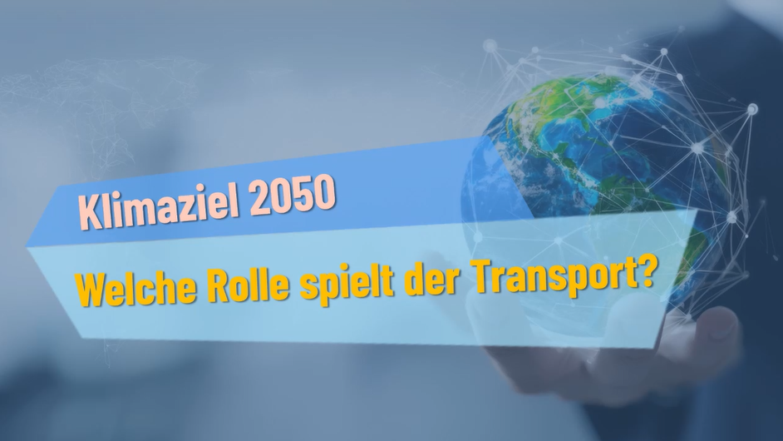
Interaktives Video
https://rewway.at/de/lehrmittel/klimaziel-2050-welche-rolle-spielt-der-transport
Notes:
Dieses Video erklärt verständlich, wie Klimawandel entsteht und warum der Transportsektor dabei eine Schlüsselrolle spielt. Es zeigt, welche Verkehrsmittel wie viele Emissionen verursachen und wo die größten Einsparpotenziale liegen. Erfahre, warum multimodaler Verkehr entscheidend ist, um Klimaschutz und Mobilität in Einklang zu bringen.
Im Video sind Quizfragen integriert zur spielerischen Überprüfung von Wissen.

Slide 24
Emissionsberechnungen
3

Slide 25
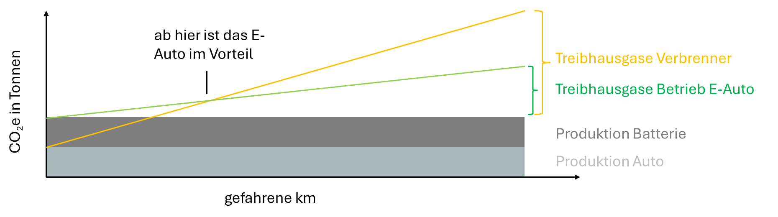
E-Auto oder Verbrenner
Wer ist besser für das Klima?
Bild: eigene Darstellung, Daten von Kühl 2021
Notes:
Oft liest man widersprüchliche Berichte darüber, ob E-Autos wirklich klimafreundlicher sind als Verbrenner. Der Grund: Studien treffen unterschiedliche Annahmen – etwa zum Strommix, zur Batteriegröße oder zur Fahrleistung.
Herstellung: Ein E-Auto verursacht bei der Produktion mehr CO₂, vor allem wegen der Batterie. Ein Kompaktklasse-E-Auto startet mit etwa 13 Tonnen CO₂, ein Diesel oder Benziner mit rund 7,5 Tonnen.
Betrieb: Im Alltag hängt die Klimabilanz vom Strommix ab. Je mehr Ökostrom geladen wird, desto besser schneidet das E-Auto ab. Beim Verbrenner entstehen laufend Emissionen durch das Verbrennen von Benzin oder Diesel. Ab wann ist das E-Auto besser? Je nach Batteriegröße und Stromquelle ist das E-Auto nach ca. 150.000 Kilometern klimafreundlicher. Bei größeren Batterien verschiebt sich dieser Punkt, aber auch dann liegt das E-Auto meist noch im Vorteil – besonders bei heutiger durchschnittlicher Fahrleistung.
Zukunftstrend: Die CO₂-Bilanz von E-Autos wird mit mehr Ökostrom und effizienterer Batterieproduktion immer besser. Neue Studien zeigen deutlich niedrigere Emissionen bei der Batterieherstellung als noch vor wenigen Jahren.
Fazit: Kann pauschal nicht beantwortet werden, es kommt auf das Auto, die gefahrenen km, den Strommix,….. an. E-Autos sind heute meist schon klimafreundlicher als Verbrenner – vor allem, wenn man sie länger fährt und möglichst mit Ökostrom lädt. Wer nur selten fährt oder ein sehr großes E-Auto wählt, sollte allerdings genau hinschauen. Und um solche Vergleiche zu machen werden Lebenszyklusanalysen verwendet, die die Emissionen von der Herstellung bis zur Entsorgung berechnen und vergleichen.
Weitere Infos beispielsweise in diesem Video: https://www.youtube.com/watch?v=fZFe6iaOJhQ (Abruf: 07.07.2025)
Quelle: Kühl (2021): https://klimaandmore.de/?p=3518 (Abruf: 07.07.2025)
Bildquelle: eigene Darstellung, Daten: https://klimaandmore.de/?p=3518 (Abruf: 07.07.2025)

Slide 26
Warum sind Emissionsberechnungen wichtig?
Genaue und präzise Berechnungen sind eine wesentliche Voraussetzung um
Maßnahmen zur Verkehrsverlagerung zu bewerten
Optionen für die Dekarbonisierung zu bewerten
Unternehmen bei der Verringerung des Emissionsfußabdrucks zu unterstützen
die Fortschritte bei der Emissionsreduzierung im Laufe der Zeit zu verfolgen
„If you can´t measure it, you can´t manage it“
(Peter Drucker)
Notes:
Quelle: ClimatePartner (2022): https://www.climatepartner.com/de/wissen/insights/scope-emissionen-reduzieren (Abruf: 08.07.2025)

Slide 27



Berechnung der Emissionen im Verkehrssektor: Von der Quelle bis zum Fahrzeug
Well-to-Tank (WtT)
Tank-to-Wheel (TtW)
Bild: eigene Darstellung, Bilder von Freepick
Well-to-Wheel (WtW)
Das Konzept "Well to Wheel" analysiert die Umweltauswirkungen eines Fahrzeugs von der Kraftstoffproduktion bis zur Verbrennung im Fahrzeug. Es ermöglicht eine ganzheitliche Bewertung der Emissionen verschiedener Kraftstoffe und Antriebssysteme.
Notes:
„Well to Wheel“ (WTW) beschreibt die gesamte Prozesskette der Energiegewinnung und -nutzung im Verkehrssektor. Dabei wird betrachtet, wie ein Kraftstoff oder eine Energiequelle von der Förderung – etwa von Erdöl – über Verarbeitung, Transport und Speicherung bis hin zur tatsächlichen Nutzung im Fahrzeug gelangt. Die gesamte Kette wird dabei häufig in zwei Abschnitte unterteilt: „Well to Tank“ (WTT) bezeichnet alle Prozesse bis zum Befüllen des Fahrzeugs, also die stationären, vorgelagerten Schritte. „Tank to Wheel“ (TTW) umfasst hingegen den Energieverbrauch und die Emissionen beim Fahren selbst. Besonders im Vergleich verschiedener Antriebstechnologien – etwa Verbrennungsmotoren und Elektroantriebe – spielt die WTW-Betrachtung eine wichtige Rolle. Während Elektroautos im Fahrbetrieb (TTW) keinerlei CO₂-Emissionen verursachen, fallen sehr wohl Emissionen bei der Erzeugung des Stroms (WTT) an – abhängig davon, ob der Strom z. B. aus Kohle, Gas oder erneuerbaren Quellen stammt.Das WTW-Konzept ermöglicht damit eine ganzheitliche und faire Bewertung der tatsächlichen Umweltauswirkungen verschiedener Kraftstoffe und Antriebsarten, indem es den gesamten Energiepfad von der Quelle bis zur Nutzung berücksichtigt. Ziel ist es, nicht nur lokale Emissionen zu reduzieren, sondern auch den gesamten CO₂-Fußabdruck und andere Umwelteinflüsse entlang der Wertschöpfungskette transparent zu machen.
Quelle: IKEM (2010): https://www.forschungsinformationssystem.de/servlet/is/332825/ (Abruf: 08.07.2025)
Bildquelle: Freepick (2025): https://www.freepik.com/icon/pumpjack_3621824#fromView=keyword&page=1&position=6&uuid=95a94a64-31a3-4798-8bdd-4b9389de631c (Abruf: 08.07.2025)
Freepick (2025): https://www.freepik.com/icon/fuel_16737890#fromView=search&page=1&position=31&uuid=6f32b8de-a3ae-4674-a12b-0ddd8d2bbcb2 (Abruf: 08.07.2025)
Freepick (2025): https://www.freepik.com/icon/transport_10192279#fromView=search&page=1&position=26&uuid=114c4ee8-0616-47b5-880e-f6ce30901755 (Abruf: 08.07.2025)

Slide 28
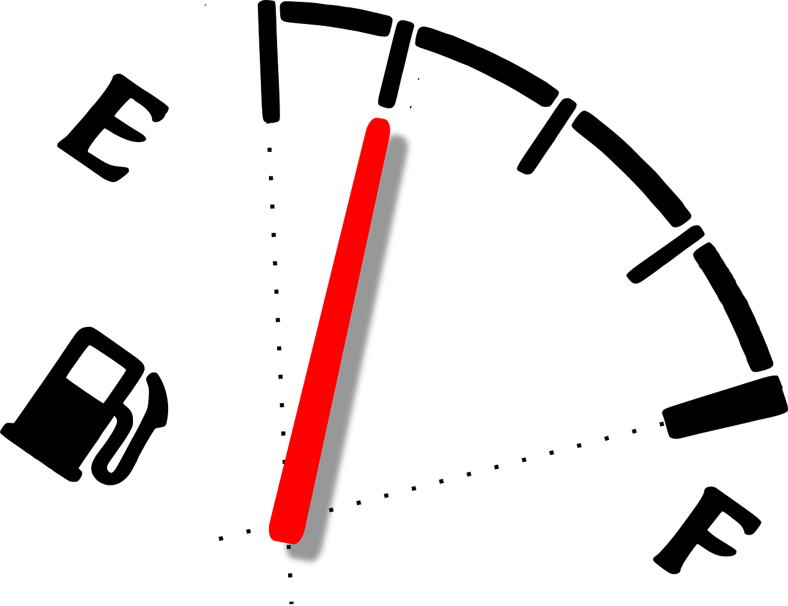
Datenquelle
Der Standard ISO 14083 zur Quantifizierung und Berichterstattung über Treibhausgasemissionen von Transportvorgängen beschreibt eine Methodik, mit deren Hilfe Speditionen und Logistikunternehmen THG-Emissionen globaler und regionaler Lieferketten mit allen Verkehrsträgern berechnen und bewerten können.
Wichtige Grundlage einer jeden THG-Emissionsberechnung ist die Auswahl bzw. Erhebung von passenden und qualitativ hochwertigen Daten.
Nach der ISO 14083 gibt es grundsätzlich zwei verschiedene Datentypen, die in den Berechnungen eingesetzt werden:
  Primärdaten
    Treibstoffverbrauch
    Energieverbrauch
  Sekundärdaten
    Modellierte Daten
    Vorgabewerte (Default-Daten)
Bild: Pixabay
Notes:
Der Standard ISO 14083 zur Quantifizierung und Berichterstattung über Treibhausgasemissionen von Transportvorgängen beschreibt eine Methodik, mit deren Hilfe Speditionshäuser und Logistikunternehmen THG-Emissionen globaler und regionaler Lieferketten mit allen Verkehrsträgern berechnen und bewerten können.
Wichtige Grundlage einer jeden THG-Emissionsberechnung ist die Auswahl bzw. Erhebung von passenden und qualitativ hochwertigen Daten. Unabhängig davon, für welchen Schritt der Berechnung eine Quantifizierung erfolgen soll, ist es wichtig, dass jeweils Daten verwendet werden, die repräsentativ für die betrachteten Transportketten(-elemente) sind und sowohl geographisch als auch zeitlich und technologisch möglichst gut passen, um ein aussagekräftiges Ergebnis zu erhalten.
Nach der ISO 14083 gibt es grundsätzlich zwei verschiedene Datentypen, die in den Berechnungen eingesetzt werden: Primärdaten, die sich direkt aus einer Messung ergeben (oder anhand von Messwerten berechnet sind), und Sekundärdaten. Bei den sekundären Daten wird wiederum unterschieden zwischen modellierten Daten und Vorgabewerten (Default-Daten). Grundsätzlich schreibt die ISO 14083 die Verwendung von spezifischen, für die Transportkette ermittelten Primärdaten vor. Nur wenn solche Primärdaten nicht verfügbar sind, dürfen, unter Vorlage einer Begründung, auch Sekundärdaten verwendet werden. Dabei ist modellierten Daten der Vorzug gegenüber der Nutzung von Vorgabewerten zu geben.
Quelle: Umweltbundesamt (2024b): https://www.umweltbundesamt.de/sites/default/files/medien/479/publikationen/uba_treibhausgasemissionen_im_transportsektor_0.pdf (Abruf: 08.07.2025)
Bildquelle: Pixabay (2025): https://pixabay.com/de/vectors/kraftstoffz%C3%A4hler-meter-indikation-311685/ (Abruf: 08.07.2025)

Slide 29
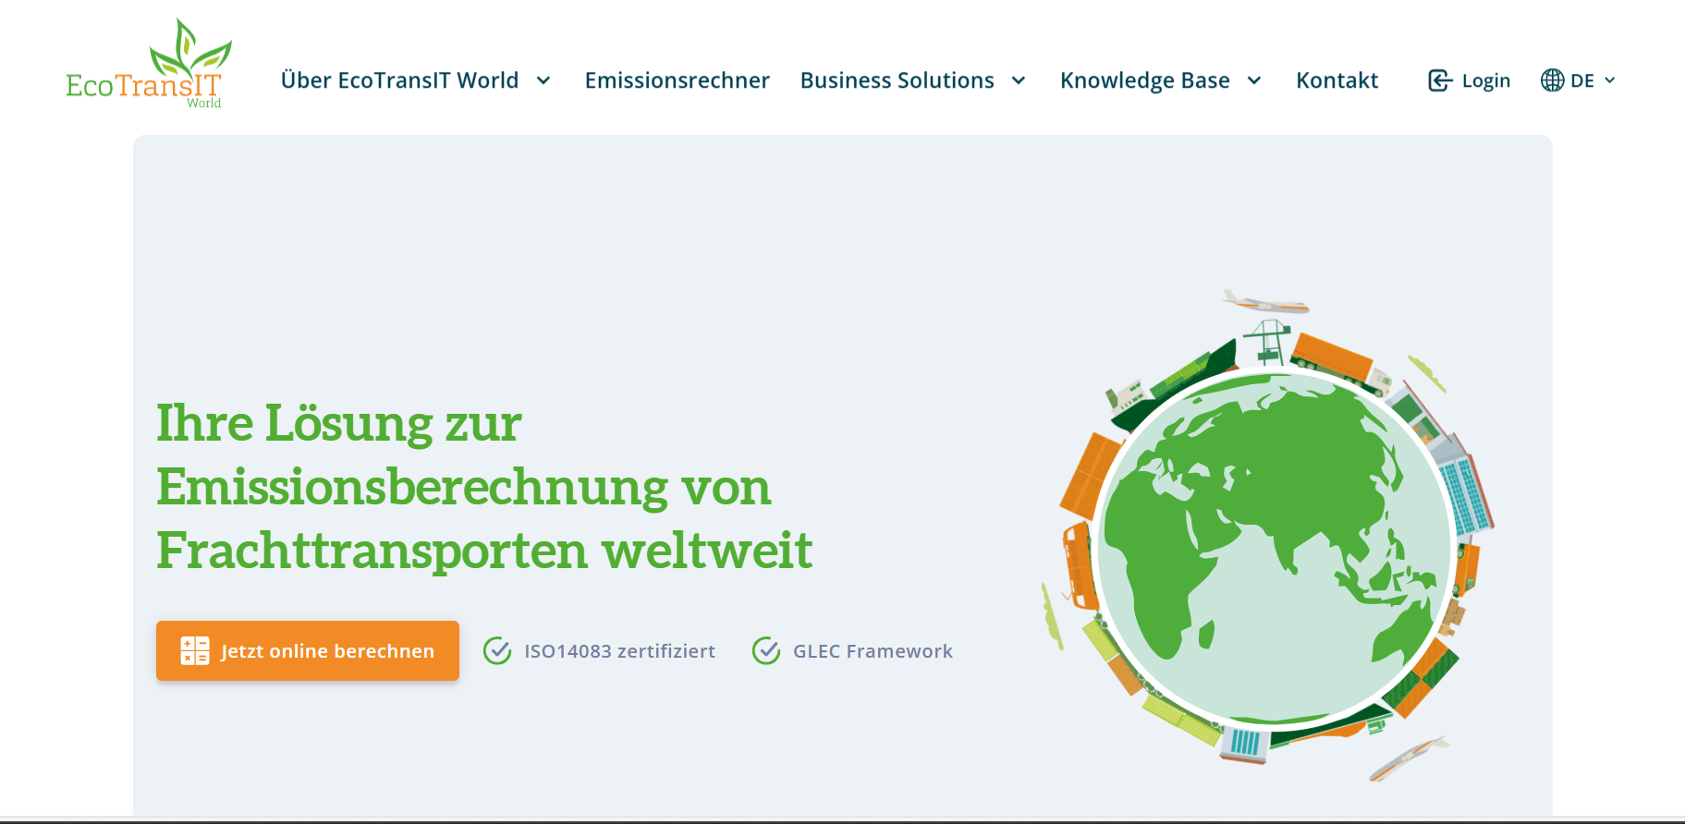
Praktische Anwendung zur Emissionsberechnung – EcoTransIT World
https://www.ecotransit.world/de/emissionsrechner/
Notes:
EcoTransIT World ist eine Software zur Berechnung des Energieverbrauchs und der Treibhausgasemissionen von Transportketten weltweit. Sie berücksichtigt alle Verkehrsträger wie LKW, Schiff, Flugzeug, Zug und Binnenschiff. Die Software basiert auf einem energiebasierten Bottom-Up-Ansatz und einem internen Routing und ist konform mit aktuellen Standards wie dem GLEC Framework und dem GHG Protocol.
Bildquelle: Screenshoot: https://www.ecotransit.org/de/ (Abruf 08.07.2025)

Slide 30
Übung
Berechnet für den Transport von 900 Tonnen von St. Florian (Österreich) nach Cobadin (Rumänien) die Emissionen für
  Den Transport per LKW
  Den Transport per Binnenschiff
  Den Transport per Bahn
Verwende folgenden Emissionsrechner
  https://emissioncalculator.ecotransit.world/
Achte bei der Ausarbeitung auf
  den Vor- und Nachlauf
Präsentiert eure Ergebnisse mit einem Medium eurer Wahl

Slide 31
Lösung
LKW Transport: 1444 km, 110.900,5 kg CO2e WTW
Binnenschiff Transport mit Vor- (St. Florian nach Enns) und Nachlauf (Medgidia nach Cobadin) per LKW: 1864,6 km, 56.446,1 kg CO2e WTW
Zug (elektrisch) mit Vor- (St. Florian nach Uttendorf) und Nachlauf (Cobadin Bahnhof nach Cobadin City) per LKW: 1599,5 km, 18.370.5 kg CO2e WTW

Slide 32
Emissionen in der Binnenschifffahrt
4

Slide 33
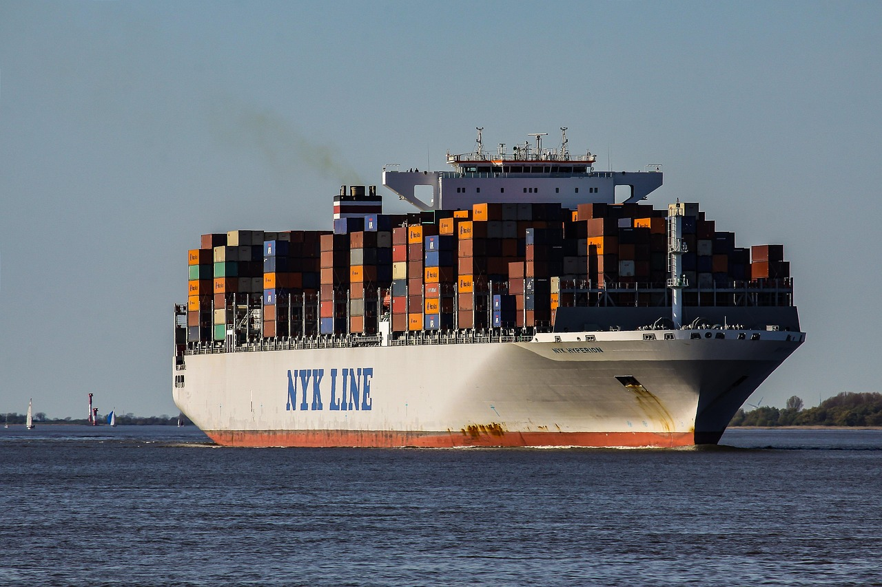
Anteil der Schifffahrt an den weltweiten Treibhausgasemissionen
Bild: Pixabay
Die Schifffahrt transportiert jährlich Milliarden Tonnen Güter und verursacht rund 2 % der globalen Treibhausgasemissionen.
Seit 1990 sind diese um über 90 % gestiegen, weshalb der Druck auf die Branche wächst.
2023 beschloss die International Maritime Organization (IMO) die Emissionen aus der internationalen Schifffahrt bis 2050 auf Netto-Null zu reduzieren. Als Zwischenziele sollen die Emissionen bis 2040 um 70 bis 80 % gegenüber dem Niveau von 2008 gesenkt werden.
Dafür muss der Umstieg auf emissionsfreie Kraftstoffe deutlich beschleunigt werden.
Notes:
Quelle: Statista (2025a): https://www.statista.com/topics/11288/shipping-emissions-worldwide/#topicOverview (Abruf: 08.07.2025)
Bildquelle: Pixabay (2025): https://pixabay.com/de/photos/containerschiff-fracht-frachtschiff-2893480/ (Abruf: 08.07.2025)

Slide 34
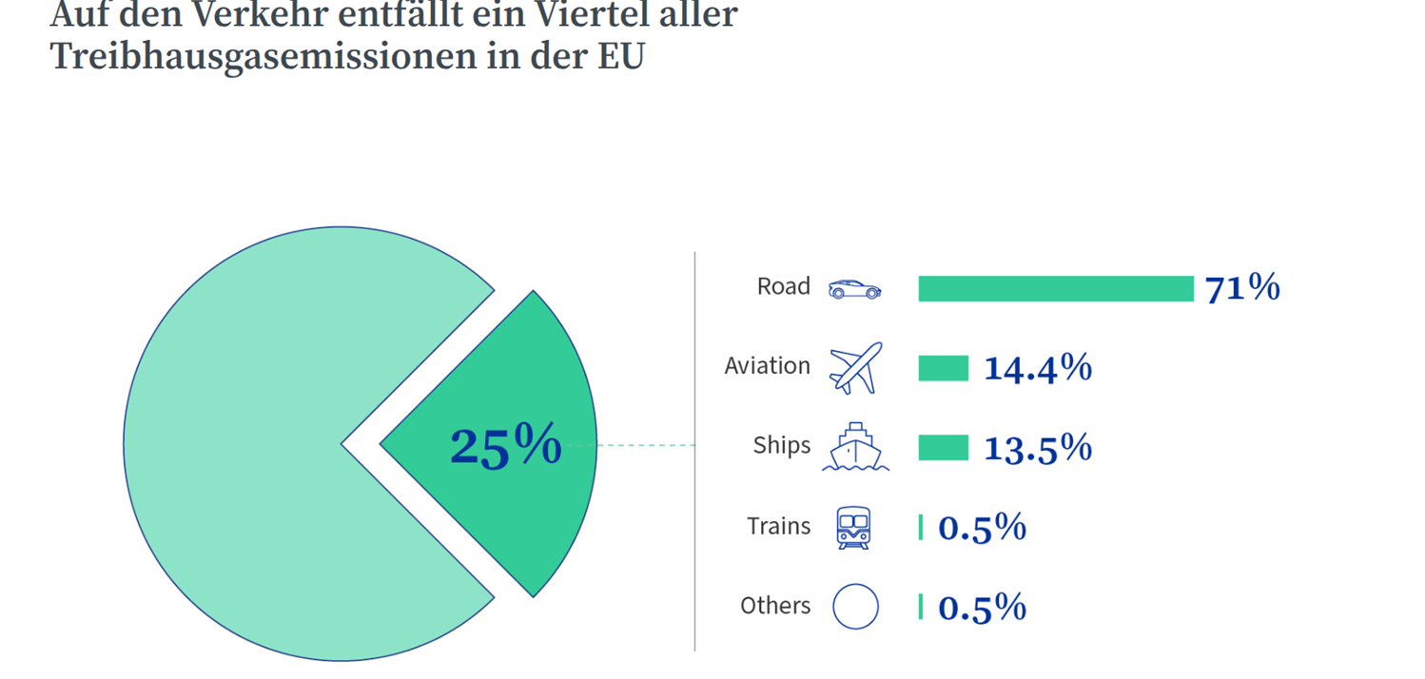
Anteil der Schifffahrt an den europäischen Treibhausgasemissionen
In den letzten Jahren machte der Straßenverkehr zwischen 71 und 74 % der verkehrsbedingten THG-Emissionen in der Europäischen Union (EU-27) aus, während die Emissionen aus der Schifffahrt einen Anteil von ca. 14 % hatten.
Die Emissionen der Binnenschifffahrt werden zusammen mit denen der Seeschifffahrt unter den Schifffahrtsemissionen erfasst. Die Emissionsdaten der reinen Binnenschifffahrt wird von europäischen Quellen nicht separat ausgewiesen.
Bild: Europäischer Rat (2025)
Notes:
Quellen: Statista (2024c): https://www.statista.com/statistics/1237597/transport-greenhouse-gas-emissions-by-mode-eu/ (Abruf: 08.07.2025)
Statista (2025c): https://www.statista.com/statistics/1237597/transport-greenhouse-gas-emissions-by-mode-eu/ (Abruf: 08.07.2025)
Fraunhofer ISI (2020): https://cedelft.eu/wp-content/uploads/sites/2/2021/05/CE_Delft_200258_Methodology_GHG_Efficiency_Transport_Modes.pdf (Abruf: 08.07.2025)
Bildquelle: Europäischer Rat (2025): https://www.consilium.europa.eu/de/policies/greener-transport/ (Abruf: 08.07.2025)

Slide 35
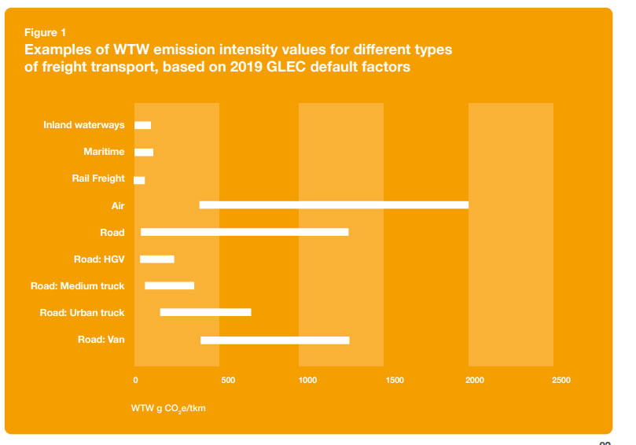
Der Unterschied zwischen den Emissionen der Binnenschifffahrt und anderen Verkehrsträgern
Obwohl Binnenschiffe im Vergleich zu Lkw geringere Treibhausgasemissionen pro Tonnenkilometer (tkm) aufweisen, werden zur Erreichung der klimapolitischen Ziele alternative Antriebstechnologien bzw. Kraftstoffe benötigt.
Bild: © Smart Freight Centre from: GLEC Framework v3.1 edition, revised and updated (2024).
Notes:
Quellen: DST und Marin (2022): https://www.wko.at/oe/transport-verkehr/schifffahrt/alternative-kraftstoffe-und-antriebstechnologien.pdf (Abruf: 08.07.2025)
Bildquelle: Smart Freight Center (2024): Global Logistics Emissions Council Framework v3.1 edition: https://www.smartfreightcentre.org/en/our-programs/emissions-accounting/global-logistics-emissions-council/calculate-report-glec-framework/ (Abruf: 15.09.2025)

Slide 36
Herausforderungen der Emissionsreduktion
In der Binnenschifffahrt entstehen zunehmend Innovationen zur Emissionsreduktion, jedoch bleiben diese meist auf Pilotprojekte beschränkt.
Ursachen dafür sind vielfältig: wirtschaftliche Unsicherheiten, hoher Investitionsbedarf, technische Komplexität sowie regulatorische Hürden (z.B. langwierige Genehmigungsverfahren, rechtliche Unsicherheiten).
Es braucht eine realistische und flexible Roadmap mit klaren politischen und wirtschaftlichen Rahmenbedingungen, sowie Förderprogramme und finanzielle Anreize, um emissionsfreie Technologien wettbewerbsfähig zu machen.
Da der Markt für Binnenschifffahrt relativ klein ist, sind spezifische Innovationen oft nicht wirtschaftlich. Entwicklungen aus anderen Verkehrsträgern (z. B. Straße, Schiene, Küstenschifffahrt) bieten wertvolle Erkenntnisse und technische Synergien.
Notes:
Quelle: Zentralkommission für die Rheinschifffahrt (ZKR) (2022): https://www.ccr-zkr.org/files/documents/Roadmap/Roadmap_de.pdf (Abruf: 08.07.2025)
Zusatzinformation: Die Flotte der innovativen Schiffe, die von der ZKR im Rahmen ihrer Roadmap zur Emissionsreduzierung überwacht wird, wächst stetig, obwohl sie weniger als 0,2% der europäischen Binnenschifffahrtsflotte ausmacht: ttps://www.ccr-zkr.org/files/documents/om/om24_II_de.pdf

Slide 37
Politische Rahmenbedingungen
5

Slide 38
Politische Rahmenbedingungen zur Klimaneutralität in der Binnenschifffahrt
Dokument / Erklärung | Range | Ziel
EU Green Deal | EU-27 | Der europäische Grüne Deal ist die Wachstumsstrategie der Europäischen Union und umfasst ein Paket politischer Initiativen, um das übergeordnete Ziel zu erreichen, bis 2050 klimaneutral zu werden.
Fit for 55 | EU-27 | Das Paket „Fit für 55“ umfasst eine Reihe von Rechtsvorschriften, die darauf abzielen, die Treibhausgasemissionen der EU bis 2030 um mindestens 55 % zu senken und die EU bis 2050 klimaneutral zu machen.
Sustainable and Smart Mobility Strategy (COM(2020) 789 final) | EU-27 | Diese Strategie zusammen mit einem Aktionsplan mit 82 Initiativen bildet die Grundlage dafür, wie das EU-Verkehrssystem seinen ökologischen und digitalen Wandel erreichen und widerstandsfähiger gegen künftige Krisen werden soll.
NAIADES III Action Programme (2021-2027) | EU-27 | 35 Punkte Aktionsplan mit dem Kernziel mehr Fracht über Europas Flüsse und Kanäle zu verlagern und den Übergang zu emissionsfreien Binnenschiffen bis 2050 zu erleichtern
Platina4Action | EU-27 | Soll den Binnenschiffsverkehr in Europa durch gezielte Koordinierung- und Unterstützungsmaßnahmen fördern, Platina4Action Konsortium soll helfen den NAIADES III-Aktionsplan umzusetzen
Masterplan Güterverkehr | AT | liefert konkrete Ziele und Maßnahmen für einen klimaneutralen Güterverkehr in Österreich
Aktionsprogramm Donau 2030 | AT | Ist eine Umsetzungsstrategie des Mobilitätsmasterplan 2030 sowie des Masterplan Güterverkehr 2030 im Bereich Donauschifffahrt
Förderprogramm klima- und umweltfreundliche Schifffahrt 2022-2026 | AT | soll ein finanzieller Anreiz sein, durch Effizienzsteigerungen und Adaptionen der Flotte die Wettbewerbsfähigkeit der Binnenschifffahrt zu steigern
Notes:
Quellen: Europäischer Rat (2025a): https://www.consilium.europa.eu/de/policies/european-green-deal/ (Abruf: 05.08.2025)
Europäischer Rat (2025b): https://www.consilium.europa.eu/de/policies/fit-for-55/ (Abruf: 05.08.2025)
Europäische Kommission (2025a): https://transport.ec.europa.eu/transport-themes/mobility-strategy_en?etransnolive=1 (Abruf: 05.08.2025)
Europäische Kommission (2025b): https://transport.ec.europa.eu/transport-modes/inland-waterways/promotion-inland-waterway-transport/naiades-iii-action-plan_en?prefLang=de&etrans=de (Abruf: 05.08.2025)
BMIMI (2025a): https://www.bmimi.gv.at/themen/verkehr/wasser/schifffahrt/donau/publikationen/aktionsprogramm-donau.html (Abruf: 05.08.2025)
BMIMI (2025b): https://www.bmimi.gv.at/themen/verkehr/wasser/schifffahrt/foerderung.html
EU Green Deal
Der europäische Grüne Deal ist die Wachstumsstrategie der Europäischen Union. Er wurde im Jahr 2019 ins Leben gerufen und umfasst ein Paket politischer Initiativen, die der EU den Weg zum grünen Wandel weisen, um das übergeordnete Ziel zu erreichen, bis 2050 klimaneutral zu werden.
Fit for 55
Das Paket „Fit für 55“ umfasst eine Reihe von Rechtsvorschriften, die darauf abzielen, die Treibhausgasemissionen der EU bis 2030 um mindestens 55 % zu senken und die EU bis 2050 klimaneutral zu machen. Im Paket geht es beispielsweise um die Reformierung des Emissionshandelssystem der EU, um eine Klima-Sozialfond, um ein CO₂-Grenzausgleichssystem, um neue Vorschriften über CO₂-Normen für Personenkraftwagen und leichte Nutzfahrzeuge, um nachhaltige Flugkraftstoffe, um neue Vorschriften zur Nutzung erneuerbarer Kraftstoffe und von Kraftstoffen mit geringem CO2-Ausstoß in der Schifffahrt, Energiebesteuerung, Energieeffizienz,….
Sustainable Smart Mobility Strategy
Diese Strategie zusammen mit einem Aktionsplan mit 82 Initiativen bildet die Grundlage dafür, wie das EU-Verkehrssystem seinen ökologischen und digitalen Wandel erreichen und widerstandsfähiger gegen künftige Krisen werden soll. Um den Verkehr nachhaltiger zu gestalten soll die Nutzung emissionsfreier Fahrzeuge, Schiffe und Flugzeuge, erneuerbarer und kohlenstoffarmer Kraftstoffe und der damit verbundenen Infrastruktur –gefördert werden. Weiters sollen beispielsweise emissionsfreie Flughäfen und Häfen geschaffen werden, der Hochgeschwindigkeitsschienenverkehr verdoppelt und Fahrradinfrastruktur ausgebaut werden.
NAIADES (aktuell NAIADES III, 2021-2027)
Die Europäische Kommission hat im Juni 2021 einen 35-Punkte-Aktionsplan vorgelegt, um die Rolle der Binnenschifffahrt in unseren Mobilitäts- und Logistiksystemen zu stärken. Die Kernziele bestehen darin, mehr Fracht über Europas Flüsse und Kanäle zu verlagern und den Übergang zu emissionsfreien Binnenschiffen bis 2050 zu erleichtern. Dies steht im Einklang mit dem europäischen Grünen Deal und der Strategie für nachhaltige und intelligente Mobilität.
Platina4Action
Das von der EU finanzierte Projekt PLATINA4Action verfolgt das Ziel, den Binnenschiffsverkehr (IWT) in Europa durch gezielte Koordinierungs- und Unterstützungsmaßnahmen zu fördern. Das Projekt begann im Januar 2024 und läuft bis Ende 2026. Der Fokus liegt auf der Einführung eines umweltfreundlichen und vernetzten Binnenschiffsverkehrs, der Bewertung von NAIADES III und der Vorbereitung einer neuen verkehrspolitischen Agenda. Das PLATINA4Action-Konsortium arbeitet eng mit der Europäischen Kommission zusammen, um den NAIADES III-Aktionsplan umzusetzen und zu bewerten sowie eine neue politische Agenda für den Binnenschiffsverkehr zu entwickeln. https://platina4action.iwtprojects.eu/
Masterplan Güterverkehr 2030
Der Masterplan Güterverkehr 2030 liefert als Fachstrategie zum Mobilitätsmasterplan konkrete Ziele und Maßnahmen für einen klimaneutralen Güterverkehr in Österreich. Er baut auf den drei wesentlichen Grundsätzen – vermeiden, verlagern, verbessern – auf.
Der Masterplan Güterverkehr (MGV) sieht ein jährliches Monitoring der Umsetzungsfortschritte vor. Im Jahr 2023 und Anfang 2024 wurden bereits zahlreiche Maßnahmen umgesetzt, u.a.gezielte Investitionen in die Schieneninfrastruktur und die Einführung eines Verlagerungscoachs. Im Bereich Straße war insbesondere die Förderung emissionsfreier Nutzfahrzeuge und deren Infrastruktur ein wesentlicher Schwerpunkt. Auch im Schifffahrtsbereich wurden bereits erfolgreich Elektrifizierungs- bzw. Dekarbonisierungsmaßnahmen realisiert.
Aktionsprogramm Donau 2030
Das Aktionsprogramm Donau 2030 ist eine Umsetzungsstrategie des Mobilitätsmasterplan 2030 sowie des Masterplan Güterverkehr 2030 im Bereich Donauschifffahrt. Das Aktionsprogramm Donau 2030 beruht auf einem integrativen Ansatz: Die Schifffahrt umweltverträglich und nachhaltig zu gestalten und ihre Position im Gesamtverkehrssystem zu stärken ist ebenso integraler Bestandteil des Programms wie die Sicherung und Verbesserung des Lebensraums an Donau, March und Thaya.
Förderprogramm klima- und umweltfreundliche Schifffahrt 2022-2026
Das vorliegende Förderprogramm soll durch Effizienzsteigerungen und Adaptionen der Flotte die Wettbewerbsfähigkeit der Binnenschifffahrt steigern. Das Bundesministerium für Klimaschutz, Umwelt, Energie, Mobilität, Innovation und Technologie (BMK) will mit der Förderung gemeinsam mit der Abwicklungsstelle Österreichische Wasserstraßen-Gesellschaft mbH (viadonau) einen attraktiven finanziellen Anreiz zur nachhaltigen Modernisierung der Binnenschifffahrt als Beitrag zur Erreichung der österreichischen Umweltziele und Stärkung der österreichischen Wirtschaft setzen. Gefördert werden Maßnahmen zur Steigerung der Effizienz und zur Reduzierung von CO2 und Luftschadstoffemissionen von Binnenschiffen sowie Adaptionen zur Transportverlagerung auf das Binnenschiff.

Slide 39
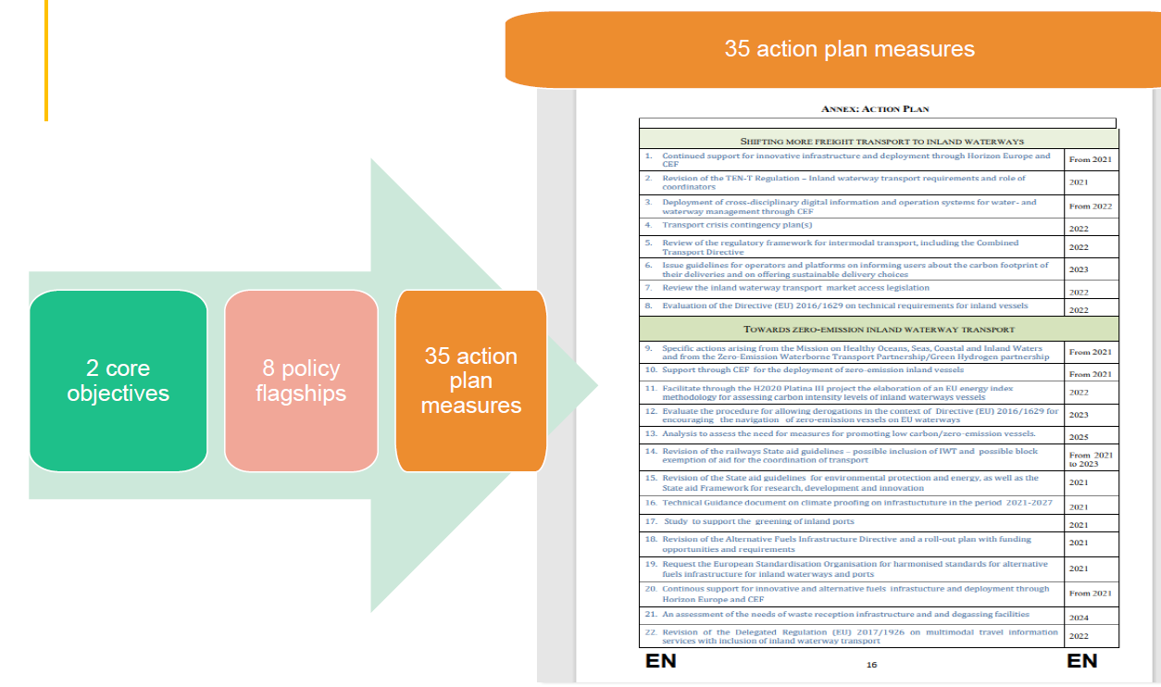
Dokument / Erklärung | Range | Ziel
NAIADES III Action Programme (2021-2027) | EU-27 | 35 Punkte Aktionsplan mit dem Kernziel mehr Fracht über Europas Flüsse und Kanäle zu verlagern und den Übergang zu emissionsfreien Binnenschiffen bis 2050 zu erleichtern
Bild: Hugues Van Honacker
Notes:
Quelle: Europäische Kommission (2025b): https://transport.ec.europa.eu/transport-modes/inland-waterways/promotion-inland-waterway-transport/naiades-iii-action-plan_en?prefLang=de&etrans=de (Abruf: 05.08.2025)
Bildquelle: Hugues Van Honacker: https://www.clinsh.eu/iu-assets/4/CLINSH_NAIADESIII.pdf
NAIADES (aktuell NAIADES III, 2021-2027)
Die Europäische Kommission hat im Juni 2021 einen 35-Punkte-Aktionsplan vorgelegt, um die Rolle der Binnenschifffahrt in unseren Mobilitäts- und Logistiksystemen zu stärken. Die Kernziele bestehen darin, mehr Fracht über Europas Flüsse und Kanäle zu verlagern und den Übergang zu emissionsfreien Binnenschiffen bis 2050 zu erleichtern. Dies steht im Einklang mit dem europäischen Grünen Deal und der Strategie für nachhaltige und intelligente Mobilität.

Slide 40
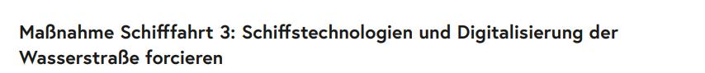
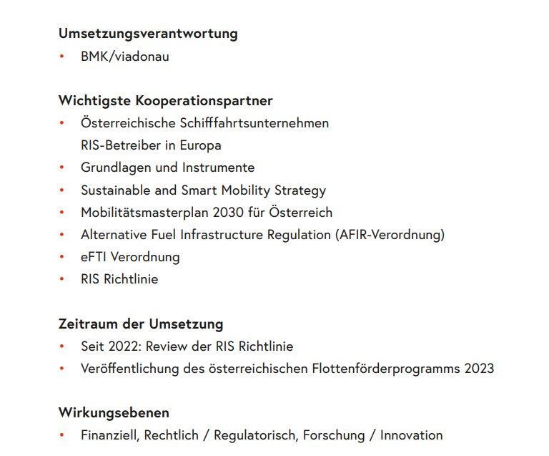
Dokument / Erklärung | Range | Ziel
Masterplan Güterverkehr | AT | liefert konkrete Ziele und Maßnahmen für einen klimaneutralen Güterverkehr in Österreich
4 Maßnahmen im Bereich der Schifffahrt
Wasserstraßeninfrastruktur weiterentwickeln
Betrieb und Nutzung der Wasserstraße verbessern
Schiffstechnologien und Digitalisierung der Wasserstraße forcieren
Rechtliche Rahmenbedingungen und finanzielle Anreize zur Forcierung der Wasserstraße schaffen
Notes:
Quelle: BMIMI (2025c): https://www.bmimi.gv.at/themen/mobilitaet/transport/gueterverkehr/masterplan.html (Abruf am: 05.08.2025)

Slide 41
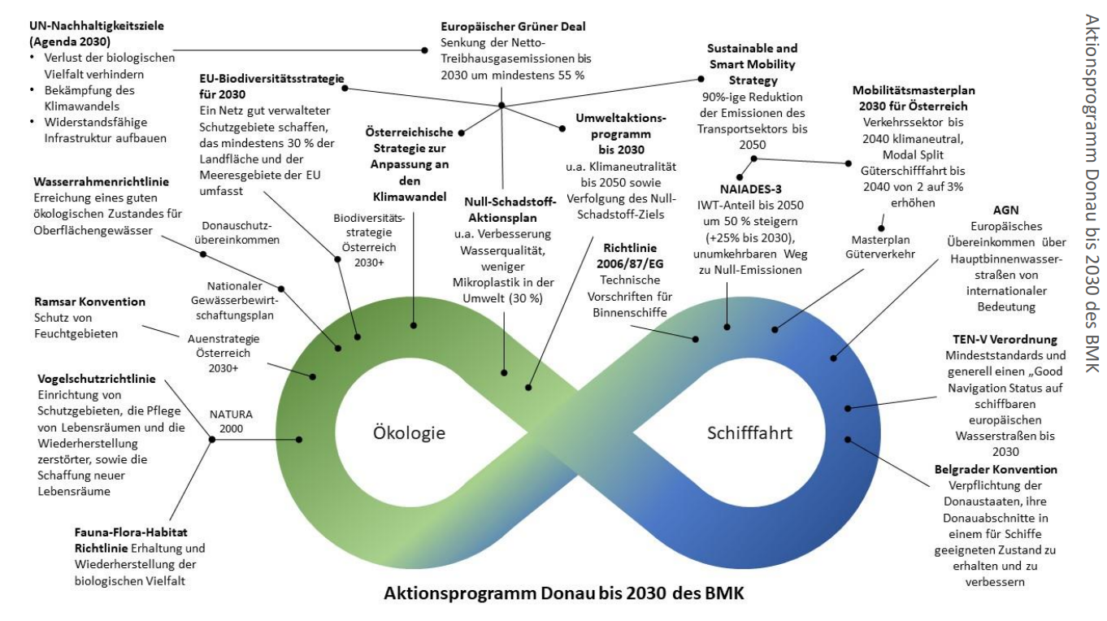
Dokument / Erklärung | Range | Ziel
Aktionsprogramm Donau 2030 | AT | Optimiert die Donau als Hauptwasserstraße und fördert nachhaltige Transportlösungen.
Bild: BMIMI (2025)
Notes:
Quelle: BMIMI (2025a): https://www.bmk.gv.at/themen/verkehr/wasser/schifffahrt/donau/publikationen/aktionsprogramm-donau.html (Abruf am 05.08.2025)
Bildquelle: BMIMI (2025): https://www.bmk.gv.at/themen/verkehr/wasser/schifffahrt/donau/publikationen/aktionsprogramm-donau.html (Abruf am 05.08.2025)
Das Aktionsprogramm Donau 2030 ist eine Umsetzungsstrategie des Mobilitätsmasterplan 2030 sowie des Masterplan Güterverkehr 2030 im Bereich Donauschifffahrt. Das Aktionsprogramm Donau 2030 beruht auf einem integrativen Ansatz: Die Schifffahrt umweltverträglich und nachhaltig zu gestalten und ihre Position im Gesamtverkehrssystem zu stärken ist ebenso integraler Bestandteil des Programms wie die Sicherung und Verbesserung des Lebensraums an Donau, March und Thaya.
https://www.bmk.gv.at/themen/verkehr/wasser/schifffahrt/donau/publikationen/aktionsprogramm-donau.html

Slide 42
Maßnahmen zur Reduktion von Treibhausgasen in der Binnenschifffahrt
6

Slide 43
Alternative Kraftstoffe und Antriebssysteme
Die Infrastruktur, insbesondere die flächendeckende Versorgung der Häfen, stellt eine zentrale Herausforderung für den Einsatz alternativer Kraftstoffe dar, da alle unterschiedlichen Kraftstoffe entsprechend bevorratet werden müssten.
Von besonderem Interesse sind außerdem die Kosten für die Umrüstung der Schiffe bei einem Kraftstoffwechsel, der Flächenbedarf im Schiff und an Land, Sicherheitsaspekte und die Leistungsbilanzen der alternativen Antriebsformen.
Biokraftstoffe
Methanol
Elektrischer Antrieb
Hybridsysteme
Wasserstoff
Ammoniak
Notes:
Quelle: Erwin van der Linden (2024): https://www.viadonau.org/fileadmin/content/20241128_Aristoi_Study_Viadonau_final.pdf (Abruf am 05.08.2025)
Weiterführende Links: https://www.wko.at/oe/transport-verkehr/schifffahrt/alternative-kraftstoffe-und-antriebstechnologien.pdf

Slide 44

Wie sieht das Schiff der Zukunft aus?
Link: https://www.youtube.com/watch?v=MfeLUVux2ns

Slide 45
Biokraftstoffe
Biokraftstoffe wie HVO (Hydrotreated Vegetable Oil) und LBM (Liquid Bio Methane) gelten als kurzfristig realistische Lösung zur Reduktion von Emissionen in der Binnenschifffahrt
Nachhaltigkeit hängt stark von der Herkunft der Rohstoffe ab
Pilotprojekt: Getreideschiff Nedertarwe fährt mit HVO100 von Utrecht nach Rotterdam
Deutlich weniger CO2 als Diesel
Nutzung in bestehenden Motoren möglich
Geringere Investitionen als bei H2 oder Batterien
Keine neue Infrastruktur nötig
EU-Zulassungen bis 37% Mischung, ggf bis 100% bei Neumotoren
Im Vergleich zu Wasserstoff oder Ammoniak derzeit günstiger und schneller einsetzbar
Höhere Betriebskosten als Diesel
Qualität schwankt je nach Rohstoff
Nutzung von Nahrungsmitteln als Rohstoff kann soziale Konflikte verursachen
Notes:
Quelle: Erwin van der Linden (2024): https://www.viadonau.org/fileadmin/content/20241128_Aristoi_Study_Viadonau_final.pdf (Abruf am 05.08.2025)

Slide 46
Methanol
Methanol ist eine realistische und skalierbare Lösung zur Dekarbonisierung der Binnenschifffahrt
kann aus erneuerbaren Quellen wie Biomasse oder CO₂-Recycling hergestellt werden
Pilotprojekt: Chemical tanker Stolt Ijssel, der niederländische Reederei Mercurius Shipping
Treibhausgasemissionen nahezu null bei grünem Methanol
Einfache Speicherung/Handhabung (flüssig bei Umgebungstemperatur)
Gute Verfügbarkeit
Umrüstung bestehender Motoren mit überschaubarem Aufwand möglich
Teure Herstellungskosten, aber günstiger als Wasserstoff oder Ammoniak
Der Umgang mit dem giftigen, brennbaren Stoff erfordert spezielle Sicherheitsvorkehrungen und Schulungen
Produktionskapazitäten noch sehr gering
Geringere Energiedichte als Diesel – größere Tanks notwendig
Notes:
Quelle: Erwin van der Linden (2024): https://www.viadonau.org/fileadmin/content/20241128_Aristoi_Study_Viadonau_final.pdf (Abruf am 05.08.2025)
Deutsches Zentrum für Luft- und Raumfahrt e. V. (DLR) (2025): https://www.dlr.de/de/ms/aktuelles/nachrichten/neue-studie-veroeffentlicht-gruenes-methanol-als-alternativer-schiffskraftstoff#:~:text=Fazit%20der%20Studie%3A%20Gr%C3%BCnes%20Methanol,Gesamtbedarfe%20der%20Schifffahrt%20zu%20decken (Abruf am 05.08.2025)

Slide 47
Elektrischer Antrieb
Pilotprojekt: Das mit austauschbaren Batteriecontainern ausgestattete Binnenschiff „Alphenaar“ ist seit 2021 in den Niederlanden unterwegs
Keine direkten Emissionen (CO2, Nox, PM)
Geringerer Wartungsaufwand
Nutzung vorhandener Stromnetze möglich
Indirekte Emissionen möglich bei fossil erzeugtem Strom
Höhere Investitionskosten
Begrenzte Reichweite bei reiner Batterienutzung
Ladeinfrastruktur muss ausgebaut werden
Langstreckenbetrieb aktuell noch schwierig
Umschulung von Personal erforderlich
Notes:
Quelle: Erwin van der Linden (2024): https://www.viadonau.org/fileadmin/content/20241128_Aristoi_Study_Viadonau_final.pdf (Abruf am 05.08.2025)

Slide 48
Wasserstoff
Wasserstoff entwickelt sich zu einem vielversprechenden Energieträger für den emissionsfreien Binnenschiffsverkehr.
Pilotprojekt: H2 Barge 1 von der niederländischen Reederei Future Proof Shipping, Umbaukosten ca. 6–7 Mio. €, seit Mai 2023 in Betrieb
Keine CO2- oder Nox Emissionen während des Betriebs, keine Feinstaubbelastung
Kann vollständig aus erneuerbarem Strom stammen (grüner Wasserstoff)
Großes Speichervolumen notwendig
Teurer als Diesel
Umschulung notwendig für Personal, Sicherheitsrisiken im Umgang mit H2
Wirkungsgrad in der Produktion (Elektrolyse) begrenzt
Hoher Aufwand für Bunkerstationen und Sicherheitstechnik
Hohe Investitions- und Umbaukosten
Notes:
Quelle: Erwin van der Linden (2024): https://www.viadonau.org/fileadmin/content/20241128_Aristoi_Study_Viadonau_final.pdf (Abruf am 05.08.2025)

Slide 49
Ammoniak
Ammoniak ist zwar ein vielgehandelter chemischer Stoff mit globaler Infrastruktur im maritimen Bereich, doch die Anwendung im Binnenbereich ist technisch, wirtschaftlich und sicherheitstechnisch deutlich anspruchsvoller.
Pilotprojekt: Antwerpen Umrüstung eines Binnenschiffs auf Ammoniak (seit 2021)
Keine CO2- Emissionen während des Betriebs
Erneuerbar möglich
Fossil basiert noch viel verbreitet
Produziert bei Verbrennung NOx, was durch Abgasnachbehandlung kontrolliert werden muss
Kaum Infrastruktur im Binnenbereich
Giftig, korrosiv → hohe Sicherheitsanforderungen, spezielle Schulungen und umfassende technische Anpassungen notwendig
Derzeit fast doppelt so teuer wie Diesel
Niedrigere Energiedichte → größere Tanks, reduzierte Ladekapazität
Hohe Investitionen in neue Infrastruktur und Schiffsumrüstungen
Notes:
Quelle: Erwin van der Linden (2024): https://www.viadonau.org/fileadmin/content/20241128_Aristoi_Study_Viadonau_final.pdf (Abruf am 05.08.2025)

Slide 50

Kahoot
Teste dein Wissen mit unserem Kahoot!-Quiz!
https://create.kahoot.it/share/emissionen-verstehen-klimaschutz-gestalten-die-rolle-der-binnenschifffahrt/15efcda8-ac7b-463b-b7ea-236cac354ad5
https://kahoot.com/de/
Notes:
Kahoot!-Quiz: Emissionen verstehen – Wissen spielerisch testen
Nutzen Sie dieses fertig vorbereitete Kahoot!-Quiz, um das Wissen Ihrer Schülerinnen und Schüler zum Thema dieser Unterrichtseinheit auf spielerische Weise zu überprüfen.
So funktioniert’s:
Melden Sie sich bei Kahoot! an oder registrieren Sie sich kostenlos: https://kahoot.com/de/
Öffnen Sie den folgenden Link zum Quiz: https://create.kahoot.it/share/emissionen-verstehen-klimaschutz-gestalten-die-rolle-der-binnenschifffahrt/15efcda8-ac7b-463b-b7ea-236cac354ad5
Starten Sie das Quiz im Unterricht – entweder im Einzelmodus oder als Gruppenspiel.

Slide 51
Danke für eure Aufmerksamkeit

Slide 52
Zusatzinformationen für Lehrkräfte
Dieses Lehrmittelpaket ist unter einer sogenannten Creative Common Namensnennung 4.0 International Lizenz verfügbar.
Sie können diese Lehrmittel demnach frei in Ihren Unterricht integrieren, Ihren Anforderungen entsprechend anpassen und an Ihre Schüler*innen/Studierenden oder sonstige Personen weitergeben.
Wir bitten Sie lediglich die Logos auf den Folien zu belassen.
Die Bildrechte sind in den Notizfeldern angegeben, eine Verwendung in anderen Settings ist nicht gestattet.
Erklärung zur Nutzung generativer KI und KI-gestützter Technologien:
Während der Ausarbeitung dieses Projekts nutzten die Autorinnen und Autoren ChatGPT und Microsoft CoPilot zur Unterstützung bei der Konzeptgestaltung und Ideenfindung – insbesondere hinsichtlich interaktiver Übungen. Der Einsatz dieses KI-Tools erfolgte mit sorgfältiger Abwägung. Anschließend wurde der Inhalt von den Autorinnen und Autoren gründlich überprüft und bei Bedarf überarbeitet, um die Einhaltung wissenschaftlicher Standards sicherzustellen. Die Autorinnen und Autoren übernehmen die volle Verantwortung für den endgültigen Inhalt der Veröffentlichung.

Slide 53
Zusatzinformationen für Lehrkräfte
Für Fragen und Rückmeldungen stehen wir gerne per Mail unter
rewway@fh-steyr.at zur Verfügung.
Weitere Foliensätze und praktische Übungen finden Sie unter:
http://www.rewway.at/de/lehrmittel/pakete/
Haben Sie vielleicht Interesse an einem Transport School Lab, einer Exkursion oder einem Fachvortrag?
http://www.rewway.at/de/services/

Slide 54
Quellenverzeichnis
Anderl et al (2024): Klimaschutzbericht 2024, https://www.umweltbundesamt.at/fileadmin/site/publikationen/rep0913.pdf (Abruf: 07.07.2025)
BMIMI (2025a): Aktionsprogramm Donau 2023, https://www.bmimi.gv.at/themen/verkehr/wasser/schifffahrt/donau/publikationen/aktionsprogramm-donau.html (Abruf: 05.08.2025)
BMIMI (2025b): Förderung, https://www.bmimi.gv.at/themen/verkehr/wasser/schifffahrt/foerderung.html (Abruf: 08.07.2025)
BMIMI (2025c): Masterplan Güterverkehr 2030, https://www.bmimi.gv.at/themen/mobilitaet/transport/gueterverkehr/masterplan.html (Abruf: 05.08.2025)
ClimatePartner (2022): Was sind Scope-1-, Scope-2- und Scope-3-Emissionen?, https://www.climatepartner.com/de/wissen/insights/scope-emissionen-reduzieren (Abruf: 08.07.2025)
ClimatePartner GmbH (2025): CO2 Äquivalente, https://www.climatepartner.com/de/wissen/glossar/co2-aequivalente-co2e (Abruf: 01.07.2025)
Copernicus Climate Change Service (2025a): Temperature, https://climate.copernicus.eu/climate-indicators/temperature (Abruf: 02.02.2025)
Copernicus Climate Change Service (2025b): Copernicus: 2024 is the first year to exceed 1.5°C above pre-industrial level, https://climate.copernicus.eu/copernicus-2024-first-year-exceed-15degc-above-pre-industrial-level (Abruf: 03.07.2025)
Deutsches Zentrum für Luft- und Raumfahrt e. V. (DLR) (2025): Neue Studie veröffentlicht: Grünes Methanol als alternativer Schiffskraftstoff, https://www.dlr.de/de/ms/aktuelles/nachrichten/neue-studie-veroeffentlicht-gruenes-methanol-als-alternativer-schiffskraftstoff#:~:text=Fazit%20der%20Studie%3A%20Gr%C3%BCnes%20Methanol,Gesamtbedarfe%20der%20Schifffahrt%20zu%20decken (Abruf: 05.08.2025)
DST und Marin (2022): Alternative Kraftstoffe und Antriebstechnologien für Binnenschiffe, https://www.wko.at/oe/transport-verkehr/schifffahrt/alternative-kraftstoffe-und-antriebstechnologien.pdf (Abruf: 08.07.2025)

Slide 55
Quellenverzeichnis
EcoTransIT (2025): Emissionsrechner für Treibhausgase und Luftschadstoffe, https://www.ecotransit.world/de/emissionsrechner/ (Abruf: 05.08.2025)
Erwin van der Linden (2024): Study on alternative propulsion on the Danube, https://www.viadonau.org/fileadmin/content/20241128_Aristoi_Study_Viadonau_final.pdf (Abruf: 05.08.2025)
Europäische Kommission (2025a): Mobility Strategy, https://transport.ec.europa.eu/transport-themes/mobility-strategy_en?etransnolive=1 (Abruf: 05.08.2025)
Europäische Kommission (2025b): NAIADES III action plan, https://transport.ec.europa.eu/transport-modes/inland-waterways/promotion-inland-waterway-transport/naiades-iii-action-plan_en?prefLang=de&etrans=de (Abruf: 05.08.2025)
Europäisches Parlament (2018): Infografik: Geschichte der Klimaverhandlungen, https://www.europarl.europa.eu/topics/de/article/20180404STO00910/infografik-geschichte-der-klimaverhandlungen (Abruf 07.07.2025).
Europäischer Rat (2025a): Ein europäischer Grüner Deal, https://www.consilium.europa.eu/de/policies/european-green-deal/ (Abruf: 05.08.2025)
Europäischer Rat (2025b): „Fit für 55“, https://www.consilium.europa.eu/de/policies/fit-for-55/ (Abruf: 05.08.2025)
Fraunhofer ISI (2020): Methodology for GHG Efficiency of Transport Modes, https://cedelft.eu/wp-content/uploads/sites/2/2021/05/CE_Delft_200258_Methodology_GHG_Efficiency_Transport_Modes.pdf (Abruf: 08.07.2025)
IKEM (2010): Well-to-Wheel Betrachtung der Antriebstechnologien, https://www.forschungsinformationssystem.de/servlet/is/332825/ (Abruf: 08.07.2025)
IPCC (2024a): IPCC Global Warming Potential Values, https://ghgprotocol.org/sites/default/files/2024-08/Global-Warming-Potential-Values%20%28August%202024%29.pdf (Abruf: 01.07.2025)
IPCC (2024b): What is the IPCC, https://www.ipcc.ch/site/assets/uploads/2024/04/IPCCFactSheet_WhatisIPCC.pdf (Abruf 03.07.2025)

Slide 56
Quellenverzeichnis
Janson (2025): Paris liegt in weiter Ferne, https://de.statista.com/infografik/24799/prognose-zum-anstieg-der-globalen-durchschnittstemperatur/ (Abruf: 07.07.2025)
Klimabündnis Österreich (2024): Klimafakten, Klimawandel, https://www.klimabuendnis.at/wp-content/uploads/2024/09/Praesentationen_zu_Klimafakten_Klimawandel.pdf (Abruf: 01.07.2025)
Kühl (2021): E-Auto oder Verbrenner – wer ist besser für das Klima?, https://klimaandmore.de/?p=3518 (Abruf: 07.07.2025)
Statista (2024a): Verteilung der CO₂-Emissionen weltweit nach Sektor 2023, https://de.statista.com/statistik/daten/studie/167957/umfrage/verteilung-der-co-emissionen-weltweit-nach-bereich/ (Abruf: 07.07.2025)
Statista (2024b): Distribution of greenhouse gas emissions in the European Union (EU-27) in 2023, by sector, https://www.statista.com/statistics/1325132/ghg-emissions-shares-sector-european-union-eu/ (Abruf: 07.07.2025).
Statista (2024c): Distribution of greenhouse gas emissions from transportation in the European Union (EU-27) in 2022, by mode, https://www.statista.com/statistics/1237597/transport-greenhouse-gas-emissions-by-mode-eu/ (Abruf: 08.07.2025)
Statista (2025a): Transportation emissions worldwide - statistics & facts, https://www.statista.com/topics/7476/transportation-emissions-worldwide/#topicOverview (Abruf: 07.07.2025)
Statista (2025b): Transportation GHG emissions in the European Union - Statistics & Facts, https://www.statista.com/topics/7968/transportation-emissions-in-the-eu/#statisticChapter (Abruf: 07.07.2025)
Statista (2025c): Distribution of greenhouse gas emissions from transportation in the European Union (EU-27) in 2022, by mode, https://www.statista.com/statistics/1237597/transport-greenhouse-gas-emissions-by-mode-eu/ (Abruf: 08.07.2025)

Slide 57
Quellenverzeichnis
Umweltbundesamt (2024a): Internationale Klimapolitik, https://www.umweltbundesamt.de/themen/klima-energie/internationale-klimapolitik#internationale-klimapolitik (Abruf: 07.07.2025)
Umweltbundesamt (2024b):Treibhausgasemissionen im Transportsektor, Leitfaden zur ISO 14083, https://www.umweltbundesamt.de/sites/default/files/medien/479/publikationen/uba_treibhausgasemissionen_im_transportsektor_0.pdf (Abruf: 08.07.2025)
WWF Österreich (2023): Folgen der Klimakrise: 1,5 Grad versus 2 Grad, https://www.wwf.at/artikel/folgen-der-klimakrise-15-grad-oder-2-grad/ (Abruf: 01.07.2025)
Zentralkommission für die Rheinschifffahrt (ZKR) (2022): Roadmap der ZKR zur Verringerung der Emissionen in der Binnenschifffahrt, https://www.ccr-zkr.org/files/documents/Roadmap/Roadmap_de.pdf (Abruf: 08.07.2025)

